Slide 1
Biogen Nasdaq: BIIB
任梦
2019年7月29日

Slide 2
目录 Table of contents
I. | 投资概要 Executive Summary
II. | 行业分析 Industry Analysis
III. | 公司分析Company Analysis
IV. | 企业家及团队分析Entrepreneur and Management Team
V. | 财务分析 Financial Analysis
VI. | 风险Risk

Slide 3
I. 投资概要 Executive summary

Slide 4
行业分析
中枢神经系统疾病是全球造成残疾最多的疾病种类，造成死亡数量第二大的疾病，现有市场规模已有$55B，增速极快。
现有中枢神经系统疾病都还没有有效的治疗方案，如阿尔兹海默症，帕金森症等。已发展成熟的多发性硬化症市场，药物也只是缓解症状，无法根治。若有新药，会迅速抢占市场。
现有销量较高的神经类药物种类单一，只有精神疾病药物（精神分裂，抑郁）和多发性硬化症两个领域，神经系统疾病的其他市场较大的领域（中风，帕金森，阿尔兹海默症等）还不成熟，机会很多，许多公司选择进入这一领域。
神经系统疾病
市场
政策分析
FDA近年来给多个神经系统药物批准孤儿药或快速通道，鼓励其发展。
美国政府2017年给神经系统疾病的研究投资接近$7B，对比2013年增长率26%，高于研究热门的癌症领域。
神经系统药物研发得到的投资额仅次于癌症，得到的风投资金近些年来稳中有升。
特朗普政府对药价打击比较严重，近两年普通药在降价，创新药涨价的势头也减弱。
行业发展情况
Biogen是神经系统疾病市场的龙头，所有的研发重点都在这一领域。
美国神经系统疾病的公司较为容易融资，2017年收到约$8B，仅次于癌症领域的$20B，高于感染，免疫，心血管等。
 | 多发性硬化症 | 脊髓性肌萎缩 | 阿尔兹海默症
市场 | 已经成熟，增长缓慢 | 处于高速增长期 | 市场巨大，现有药物无法缓解疾病发展。但是研发风险大，发病机理不清，失败较多。
竞争格局 | 同类竞品众多，竞争格局不好 | 只有两款药上市，且价格都很高，竞争格局好 | 没有效果好的药物上市，竞争格局好

Slide 5
公司历史及
发展战略分析
Biogen的发展战略在逐渐专一，由神经疾病、血友病、肝炎疫苗以及免疫疾病方面专精至神经系统疾病。
Biogen始终在发展属于神经系统疾病的生态圈，从药物延伸至病人服务，检测等。
盈利及产品竞争
力分析
Biogen的收入主要来自于产品
多发性硬化症产品市场成熟，不会再扩张。未来盈利扩张很大程度上取决于阿尔兹海默症的研究结果。
多发性硬化症 | 脊髓肌萎缩症 | 阿尔兹海默症 | Biosimilar
多发性硬化症的产品收入占到了总收入的79%。 未来收入预计会下降，药品不具有独一性。 | 脊髓肌萎缩症药物从2016年作为孤儿药上市以后收入猛增，已达到16%。 遇到了强劲的竞争对手。未来仍会增长，海外市场增长更为迅猛。 | 在研中，风险较大，成功与否难以判断。 | 收入有5%。 稳定中有增长，未来也会继续增长。
渠道分析
Biogen的核心收入：MS药物基本由自己生产，SPINRAZA依赖Ionis生产原材料。
渠道方面，欧美大部分自己铺设，渠道较为成熟。
现金流较好，有财力支持其进行药物研究，以及收购行业内其余新兴治疗方法，以扩大自己在神经系统领域的占比。
Biogen现金流较好，负债率不高，现有PE估值只有9，行业内偏低，短期有较大增长空间。长期持有回报率难以预测，Biogen管线内研究成功希望较大的药物：MS成功了盈利空间有限，中风药物成功了关注度低。而市场大，关注度较高的阿尔兹海默症药物风险较大。
竞争优势分析

Slide 6
二、行业分析 Industry analysis
I. | 中枢神经系统疾病的总体行业分析
II. | 多发性硬化症multiple sclerosis (MS)
III. | 阿尔兹海默症Alzheimer‘s Disease (AD)
IV. | 脊髓肌萎缩症Spinal muscular atrophy(SMA)

Slide 7
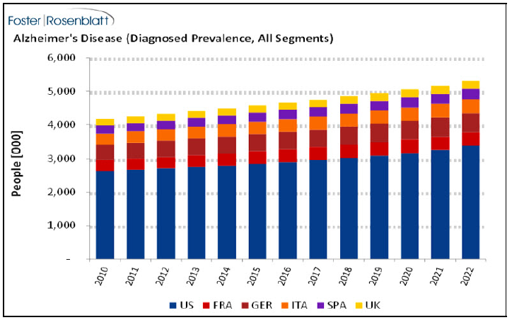
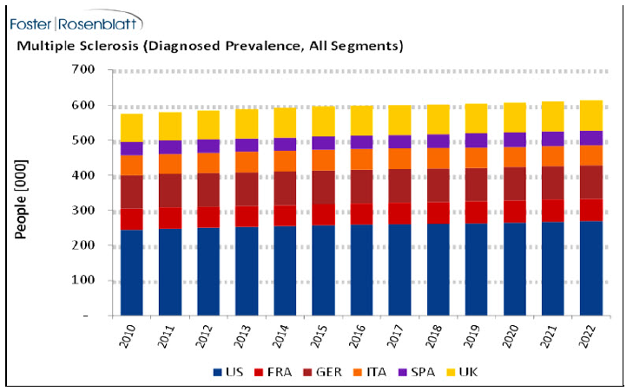
中枢神经系统疾病药物市场规模：大，病人数量持续增长
中枢神经系统疾病，是指影响中樞神經系統内的人腦或脊髓结构或功能的神经系统疾病
全球造成残疾最多的疾病种类，造成死亡数量第二大的疾病。
CAGR=复合年增长率
疾病 |  | Patient population | Global market size (USD) |  | CAGR
 |  |  | Previous | Expected to
多发性硬化症multiple sclerosis （MS） |  | 2.3M | 2016: 22B | 2022: 23B | 0.7%
脊髓肌萎缩症Spinal muscular atrophy（SMA） |  | 1.2M | 2017: 0.88B | 2025: 2B | 12.4%
中风 | 急性缺血性卒中Acute ischemic stroke（AIS） | 12.75M each year | 2016: 22.6B | 2023: 36.7B | 7.1%
 | 脑半球梗死Large Hemispheric Infarction（LHI） | 2.25M each year
阿尔兹海默症Alzheimer's Disease（AD） |  | 2015-2030: ~1000M | 2016: 7B | 2025: 12.03B | 9.5%
帕金森症Parkinson's disease |  | More than 100M | 2014: 2.1B | 2021: 3.2B | 5.7%
肌萎缩性脊髓侧索硬化症Amyotrophic lateral sclerosis（ALS） |  | 2015: 0.22M | 2018: 0.24B | 2025: 0.34B | 6.9%
Total |  |  | ~55B | ~77B | ~4%
第三方报告: .coherent market insights
bloomberg
Notes:
阿尔兹海默症：https://www.coherentmarketinsights.com/market-insight/alzheimers-drugs-market-1373
脊髓肌萎缩症：https://www.coherentmarketinsights.com/market-insight/spinal-muscular-atrophy-market-1920
帕金森症：https://www.rdmag.com/news/2016/03/parkinsons-disease-market-set-hit-32b-2021

Slide 8
市场特征：高风险，高收益
高风险
高收益
BIO研究表明，CNS从临床一期到上市的成功率仅为8.4%。（The overall likelihood of approval (LOA) from Phase I for all developmental candidates was 9.6%，oncology: 5.1%）
很多神经疾病的准确病因至今没有定论，药物只能针对“症状”，而难以治疗“根源”。
临床方案的设计较为困难、临床效果较难评测。精神类疾病表征不明显，病人汇报的感受往往过于主观。
神经类药物常常伴随着较明显的副作用。近几年多个“明星”新药因为其副作用过大而无法通过审批。
。
市场需求量大：巨大的市场规模和病人基数。
CNS药物的依赖性强，必须长期服用，可能需要终身服药。
许多病症没有有效治疗方案。若新药上市会对现有市场造成较大冲击，迅速抢占市场份额（缺乏有力的竞争者）
疾病 | 准确病因 | 临床检测 | 药物副作用 | 是否需要长期服药 | 治疗方案是否有效
多发性硬化症 | 至今不明免疫细胞攻击髓鞘的原因 | 主要使用MRI，检测较为准确 | 一定副作用，有些药物需要持续检测病人器官功能，可控 | 是 | 可以缓解发展，但是无法根治
脊髓肌萎缩症 | 病因明确 | 基因检测，十分准确 | 一定副作用，可控 | 有基因治疗一次性解决方案。 | 有根治方案
阿尔兹海默症 | 病因不明，有多种理论在研中 | 依赖心理学检测，晚期才能发现且不准确 | 多种药物临床三期因副作用大而被撤销 | 是 | 只能缓解症状，无法缓解疾病发展

Slide 9
神经系统疾病市场：持续增长
决定行业成长的主要因素：
中枢神经系统（CNS）疾病分类
消费者基数增大：人口老龄化带来患病人口增加（尤其是老年痴呆症、帕金森病等）。
药品渗透率提高：随着消费者医疗意识提高、以及各地医疗保障的完善，更多病人开始CNS疾病的治疗。
FDA意识到该领域长期存在研发和市场需求不对等的问题，出台措施鼓励该领域的研发。
未来在老年痴呆、帕金森领域很可能有新的突破性药物出现，带来新的市场增长契机。
感染，如脑膜炎，脑炎，脊髓灰质炎和硬膜外脓肿
血管疾病，如中风，短暂性脑缺血发作（TIA），蛛网膜下腔出血，硬膜下出血和血肿，以及硬膜外出血
结构性疾病，如脑或脊髓损伤，贝尔麻痹，颈椎病，腕管综合征，脑或脊髓肿瘤，周围神经病和格林 - 巴利综合征
功能障碍，如头痛，癫痫，失眠，神经痛，焦虑，抑郁症
退化症，如帕金森病，多发性硬化症，肌萎缩侧索硬化症（ALS），亨廷顿舞蹈病和阿尔茨海默病
肿瘤，如脑部肿瘤、脑癌等

Slide 10
美国2016年销量前20的神经类药物一览：市场单一，两种药物分割整个市场
多发性硬化症药物和精神疾病类药物各占一半。市场较为单一。
多发性硬化症药物销售额在神经类药物中占第一。
FDA过审批时间
2014
2013
2013
2013
2012
2010
2010
2010
2008
2006
2004
2003
2003
2003
2002
2002
1997
1996
1996
1993

Slide 11
神经疾病领域通过FDA审批的药物总览
 | 2019 | 2018 | 2017 | 2016 | 2015 | 2014 | 2013 | 2012 | 2011 | 2010 | 2009 | 2008 | 2007 | 2006 | 2005 | 2004 | 2003 | 2002 | 2001 | 2000 | 1999 | 1998 | 1997 | 1996 | 1995 | Total
帕金森病 |  |  | 2 | 2 | 2 |  |  |  |  |  |  |  | 1 |  |  | 1 |  |  |  |  |  | 1 | 3 |  |  | 12
肌萎缩性脊髓侧索硬化症ALS |  |  | 1 |  |  |  |  |  |  |  |  |  |  |  |  |  |  |  |  |  |  |  |  |  | 1 | 2
脊髓性肌萎缩SMA |  |  |  | 2 |  |  |  |  |  |  |  |  |  |  |  |  |  |  |  |  |  |  |  |  |  | 2
阿尔兹海默症 |  |  |  |  |  | 1 |  |  |  |  |  |  |  |  |  |  | 1 |  | 1 | 1 |  |  |  | 1 |  | 5
多发性硬化症MS | 2 |  |  | 1 |  | 2 |  |  |  |  | 1 |  |  |  | 1 |  |  | 1 |  | 2 |  |  | 1 |  | 1 | 12
癫痫类疾病 | 1 | 2 |  | 2 |  | 1 | 2 | 2 | 2 |  | 1 | 2 |  |  |  |  |  |  |  | 2 | 3 | 1 | 2 | 3 |  | 26
神经肌肉类疾病，痉挛，肌无力等 | 1 | 1 |  | 1 |  |  |  |  |  | 2 |  |  | 2 |  |  |  |  |  |  | 1 |  |  |  | 1 |  | 9
神经痛，癌痛及手术痛等 |  |  |  |  | 1 | 1 |  | 3 | 4 |  | 2 | 1 |  |  |  |  |  | 1 |  |  | 1 |  | 1 |  |  | 15
镇静剂 |  |  |  |  |  |  |  |  |  |  |  | 1 | 1 |  |  |  |  |  |  |  |  |  | 1 | 1 |  | 4
成人急性/慢性偏头痛和/或发作性丛集性头痛的（预防）治疗 | 1 | 3 |  | 1 |  |  |  |  |  | 1 | 1 | 1 |  |  |  |  |  | 1 | 4 | 1 |  | 3 | 4 | 1 |  | 22
舞蹈病相关的亨廷顿氏舞蹈病和迟发性运动障碍 |  |  | 2 |  |  |  |  |  |  |  |  | 1 |  |  |  |  |  |  |  |  |  |  |  |  |  | 3
疼痛 |  | 1 |  | 1 | 1 | 4 | 1 |  | 1 | 3 | 2 | 1 |  |  |  |  |  | 1 | 1 |  |  |  | 2 | 3 |  | 22
精神类疾病：抑郁症，精神分裂，失眠，嗜睡，多动症等 | 2 |  |  |  | 2 | 2 | 2 | 2 | 2 | 2 | 2 | 1 | 2 | 1 | 1 | 1 | 2 | 3 | 2 |  | 1 | 1 | 1 |  |  | 32
其他 |  | 2 | 1 |  |  | 1 | 3 | 1 |  | 5 |  |  |  | 1 |  |  | 2 |  |  |  | 2 | 3 | 3 | 1 |  | 25
Total | 7 | 9 | 6 | 10 | 6 | 12 | 8 | 8 | 9 | 13 | 9 | 8 | 6 | 2 | 2 | 2 | 5 | 7 | 8 | 7 | 7 | 9 | 18 | 11 | 2 | 191
Biogen的疾病布局内，1995年后过FDA审批的药物占所有神经疾病药物的18%
https://www.centerwatch.com/drug-information/fda-approved-drugs/therapeutic-area/10/neurology

Slide 12
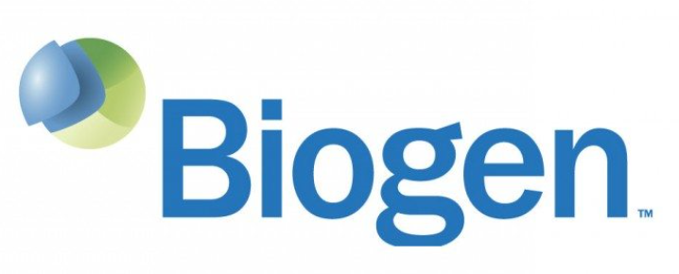
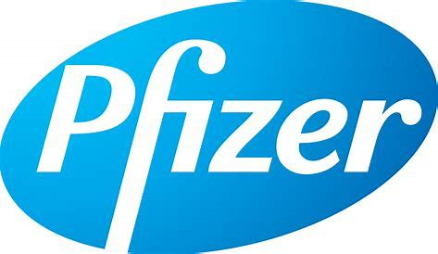
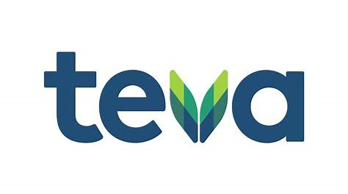
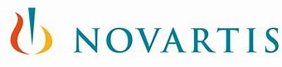


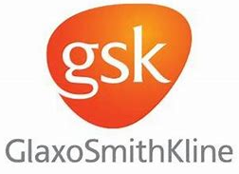
神经疾病领域主要制药公司及其神经系统领域产品收入（根据FDA审批药量）
Biogen是龙头
公司 | 在售药品情况 | 公司情况及在研 | 2018年销售额$M | 2017年销售额$M | 增长率%
Biogen | MS，SMA，在研AD，ALS，专利到现在还没有过期 | 收入重点在MS药物，未来的研发方向完全专注于CNS领域 | 10319 | 9861 | 4.6%
Pfizer | Lyrica，治疗癫痫及焦虑症，占该公司CNS药物销售额的78%，还有几种治疗神经痛的药物。2018年前专利全部到期。 | 将终止CNS领域研究并出售业务 | 4013 | 4210 | -4.7%
Teva | COPAXONE ，多发性硬化症：目前市场上硬化症疗效最好的药品之一。但2017年专利到期，市场上已出现仿制药，销量大减。 还有专利即将到期的帕金森病、失眠症药物，以及2017年刚获批的亨廷顿舞蹈病药物 | 在研2款新药，多发性硬化症以及亨廷顿舞蹈病。 CNS收入在Teva贡献最大，Teva将更多研发资金投入到CNS和呼吸道系统两部门 | 1963 | 3140 | -37%
Novartis | GILENYA，2019年专利到期，2018年批准用于10-18岁患者。Extavia，Mayzent（2019），均为多发性硬化症药物。 Exelon，胆碱酯酶抑制剂，阿尔兹海默症。 | 过度依赖Gilenya这一款药物。后期有新药跟进 在研9款CNS新药，有多发性硬化症，阿尔兹海默症，帕金森等。 诺华最强的是肿瘤药部门 | 3429 | 3287 | 4.3%
J&J | 抗精神失常药、自闭症、注意力缺陷多动症、嗜睡症。 | 在研3款CNS新药，抑郁症以及RRMS | 6077 | 5986 | 1.5%
Eli Lilly & Co | 抑郁症、注意力缺陷多动障碍、精神分裂症。专利2017年基本全部到期。还有Galcanezumab，丛集性头痛新药。 | 在研阿尔兹海默症的多种新药 | 1821 | 2171 | -16%
GSK | 癫痫，偏头痛药物专利过期。还有带状疱疹后遗神经痛药物 | 基本撤掉CNS领域的研究管线 | 1136 | 1112 | 2.2%
Notes:
只统计了神经系统药物的收入，不是所有产品收入

Slide 13



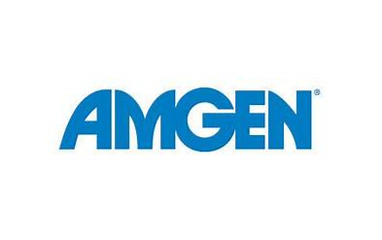



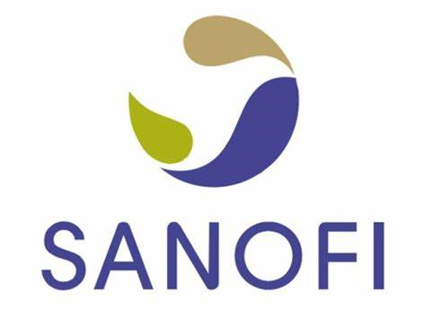
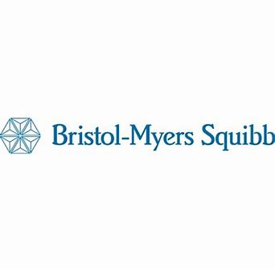

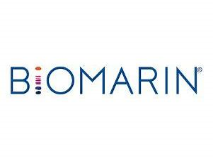

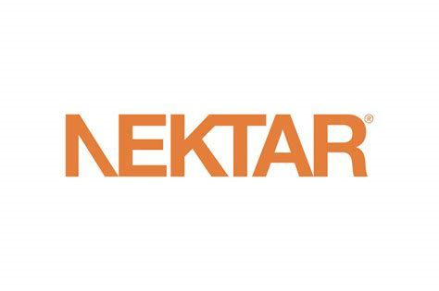
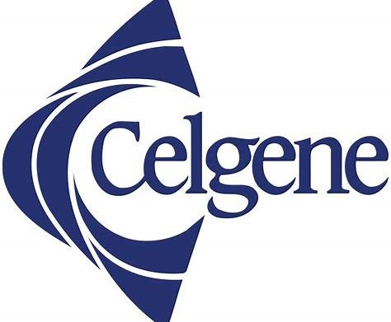
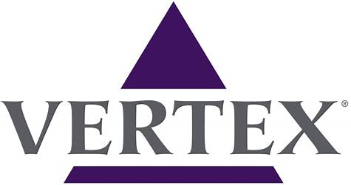
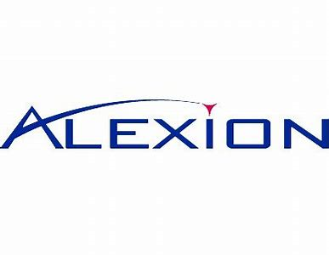


神经疾病领域公司变动：部分大公司退出，新鲜血液的注入
Build:
Maintain:
Reduce / Exit:
New enter:
Notes:
一些过去在神经系统疾病领域拥有一些审批药的企业，现在逐渐退出
同时有新公司进入

Slide 14
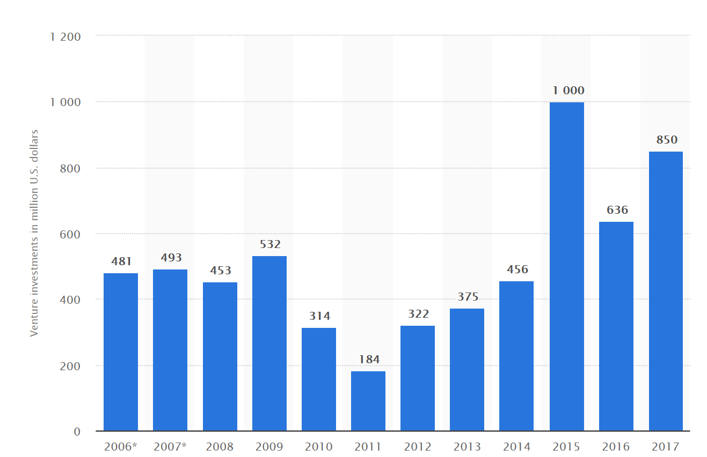
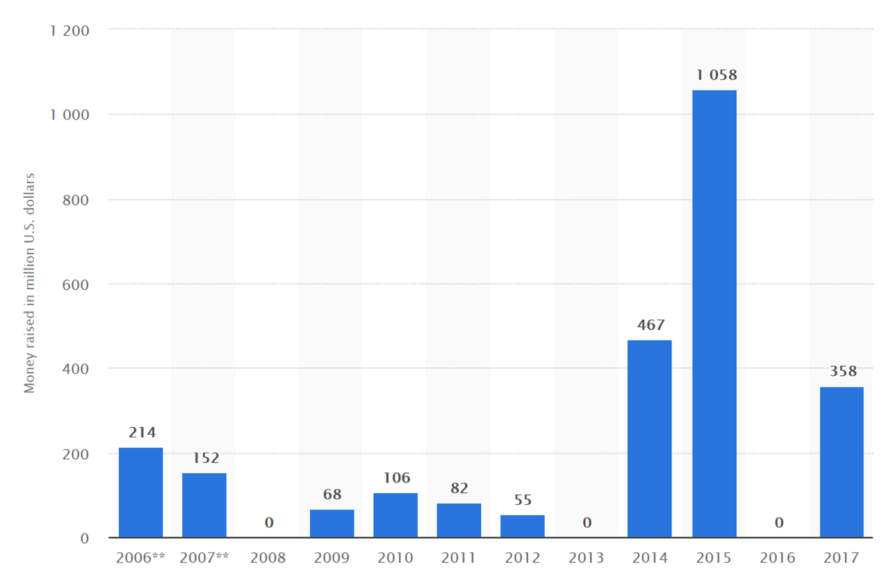
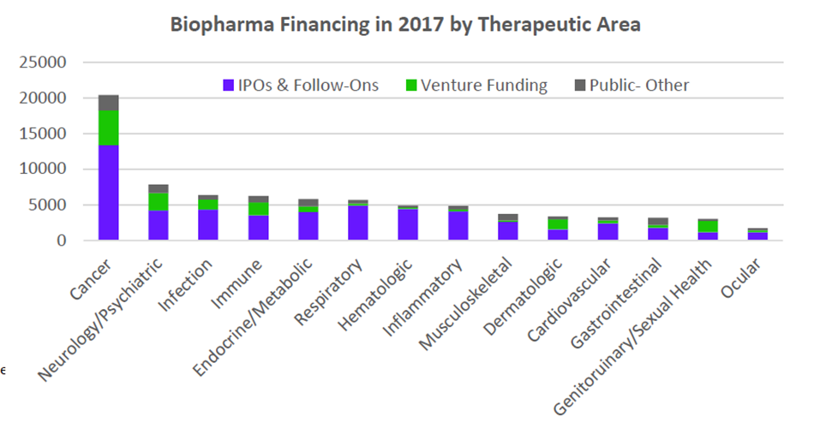
美国神经科学类公司融资情况：2015年达到巅峰，总体稳中有升
美国2006-2017年神经学类公司风投筹集资金
美国2006-2017年神经学类公司IPO筹集资金
2011年陷入低谷，2015年达到巅峰，后来保持平稳
相比癌症研究公司，神经疾病类公司的IPO筹集资金较少，风投数额接近。
2014年前资金值较为稳定，2015年达到巅峰，后来下降。
Statista: https://www.statista.com/

Slide 15
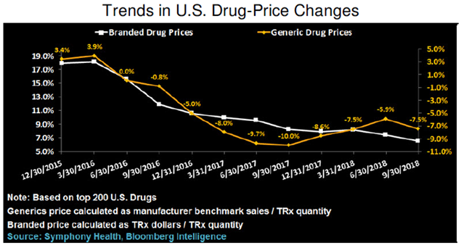
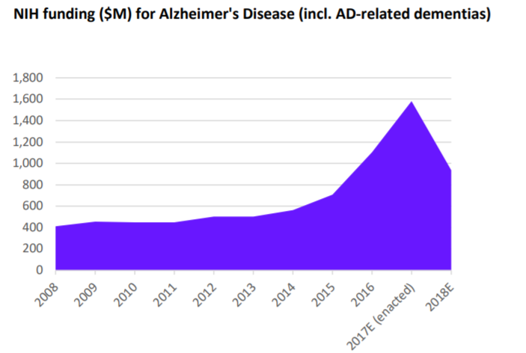
政策分析：资助研究，打击药品定价
创新药：
创新药的定价受到了美国政府（特朗普政府）的打击，涨价幅度降低，可能会使得公司利润降低。很难看出这种压力什么时候可以过去。在竞争激烈的地方，可能会导致药价格上涨停滞不前，这种情况对药企来说很不理想
National Institutes of Health (NIH) 给神经系统疾病药物研究的资助不断上升，超过了癌症。
给阿尔兹海默症的资助上升的尤其快
NIH founding based on disease category (USD million).
 | 2013 | 2017 | 增长率
Cancer | 5274 | 6031 | 14%
Neuroscience | 5340 | 6743 | 26%
第三方报告，年报

Slide 16
二、行业分析 Industry analysis 多发性硬化症

Slide 17
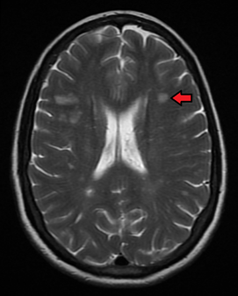
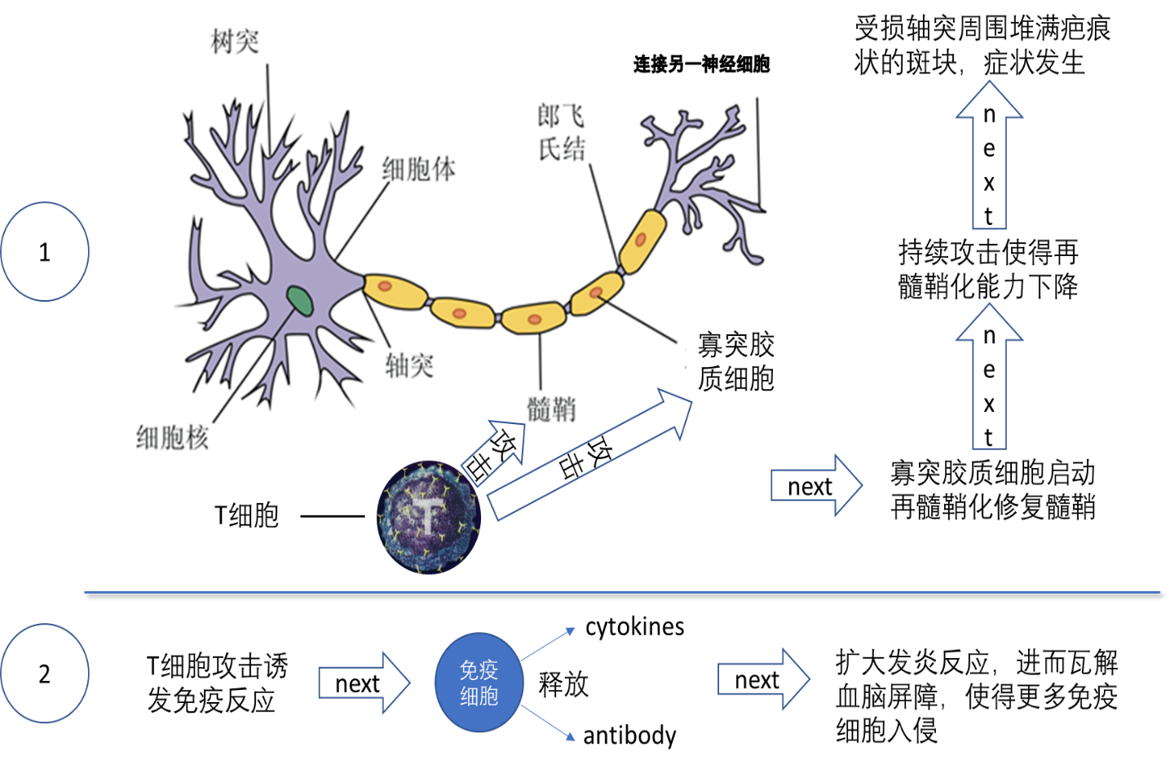
多发性硬化症multiple sclerosis (MS) 病理分析
MRI影像学诊断：
发病机理：
85%-90%的病人会复发
疾病种类：
复发缓解型relapsing-remitting MS（RRMS/RFMS）
约80%MS患者发病初期为本类型，表现为明显的复发和缓解过程，每次发作均基本恢复，不留或仅留下轻微后遗症。
继发进展型Secondary progressive MS（SPMS）
RRMS后的一个病程类型，表现为在复发缓解阶段以后，疾病随着复发不能完全缓解并留下部分后遗症，疾病逐渐缓慢加重的过程。RRMS患者中约50%在10年内/80%在20年内转变为本型。
进展复发型progressive-relapsing MS（PRMS）
约5%～10%MS患者表现为本类型，疾病始终呈缓慢进行性加重。
原发进展型primary progressive MS（PPMS）
约10%～15%MS患者最初即表现为本类型，疾病呈缓慢进行性加重，临床只有一种药可以治疗。
现有MS药物可以缓解疾病进程，无法治愈疾病
Notes:
传递离子流，速度远慢于电流，髓鞘可以加快神经离子流传递速度。髓鞘没有以后电信号传递会下降非常多，一个数量级

Slide 18
MS临床治疗使用根据：药物选择多，Biogen药物并不具有特殊优势，容易被取代
Type | Brand name | Pharmaceutical formulation | Population | Safety
Special treatment
Ocrelizumab | OCREVUS | Intravenously twice a year | RRMS, PPMS | Some types of cancer, particularly breast cancer.
fingolimod | Gilenya | Tablet once daily | RRMS, children age 10 and over | PC: C, heartbeat may slow down, need heart rate monitored
SPMS, and second line treatment
interferon β1b | Extavia | Subcutaneously every other day | RRMS, SPMS | PC: C
Mitoxantrone | Novantrone | Intravenous infusion every 3 months | SPMS, PRMS, or worsening of RRMS | PC: D. harmful to the heart, related to blood cancer. Use is extremely limited
Cladribine | Mavenclad | Tablet, depend on weight | RRMS, SPMS, for patient that unable/inadequate response to previous drug. Second line
Siponimod | Mayzent | Tablet once daily | RRMS, SPMS, CIS
Alemtuzumab | Lemtrada | Infusion intravenous 5 days, then one year later | RRMS, patient had inadequate response to 2 or more DMT, second line | PC: C. Increases the risk of infections and autoimmune disorders. Must be registered in a special drug safety monitoring program.
natalizumab | Tysabri | Intravenously once a month | Monotherapy, RRMS, several MS or second line | PC: C, cause serious PML in people who are positive for antibodies to the causative agent of PML
RRMS treatment
interferon β1b | Betaseron | Subcutaneously every other day |  | PC: C, need blood test to monitor liver enzyme. May develop neutralizing antibodies that can reduce drug effectiveness.
interferon β1a | Rebif | Subcutaneously three times per week
 | Avonex | Intramuscularly weekly |  | PC: C
Glatiramer acetate | Copaxone | Subcutaneously daily or weekly | RRMS | PC: B
Daclizumab |  | Injection
teriflunomide | Aubagio | Tablet once daily | MS relapsing forms | PC: X
peg interferon β1a | plegridy | subcutaneously every 14 days |  | PC: C
Dimethyl Fumarate | Tecfidera | Tablet twice daily | RRMS | PC: C
PC = pregnancy category, B – X危险性上升，X不建议孕妇用
Disease modifying therapies (DMT)，Progressive multi-focal leukoencephalopathy (PML) 进行性多灶性脑白质病，CIS = Clinically Isolated Syndrome，未来很可能发展成MS
蓝色：疗效好于interferon系列, Plegridy > REBIF, AUBAGIO, and COPAXONE
National multiple sclerosis society
American academy of neurology
Mayo clinic
Notes:
Pregnancy Category(PC) B: 动物实验中没有发现对胎儿的风险，没有人体研究数据。
Pregnancy Category(PC) C: 动物实验中发现有潜在生殖影响，没有人体研究数据。但对孕妇好处可能大于坏处
Pregnancy Category(PC) D:明确证据表明对胎儿有影响，但是孕妇可能会需要使用这个药物
Pregnancy Category X: 明确证据表明对胎儿有影响，不建议孕妇用

Slide 19
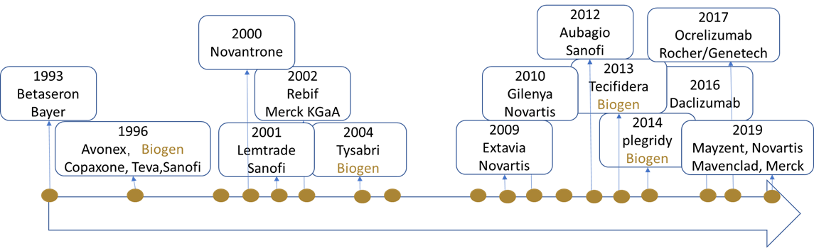
MS现有药物一览：靶向免疫细胞
type |  | drug | company | FDA approval | population
Immunomdulator | interferon β1b | Extavia | Novartis | 2009
 |  | Betaseron | Bayer | 1993
 | interferon β1a | Rebif | Merck KGaA | 2002
 |  | Avonex | Biogen | 1996
 | Glatiramer acetate | Copaxone | Teva, Sanofi | 1996 | RRMS
 | Mitoxantrone | Novantrone |  | 2000 | SPMS, PRMS, or worsening of RRMS
 | natalizumab | Tysabri | Biogen | 2004 | RRMS, second line
 | peg interferon β1a | plegridy |  | 2014
 | Dimethyl Fumarate | Tecfidera |  | 2013 | RRMS
 | Daclizumab |  |  | 2016
 | teriflunomide | Aubagio | Sanofi | 2012 | MS relapsing forms
 | Alemtuzumab | Lemtrada |  | 2001
 | Ocrelizumab | OCREVUS | Rocher/ Genentech | 2017 | RRMS, PPMS
 | Cladribine | Mavenclad | Merck | 2019 | RRMS
S1PR modulator | fingolimod | Gilenya | Novartis | 2010 | RRMS
 | Siponimod | Mayzent | Novartis | 2019 | RRMS, SPMS
Anti-Spasmodic | dalfampridine | Fampyra | Biogen |  | Improve walking ability for MS patient
 |  | Ampyra | Acorda
（具体药理见附录1）
FDA approve timeline:
[1] Drugs approved for the treatment of multiple sclerosis: review of their safety profile.
[2] The multiple sclerosis market.

Slide 20
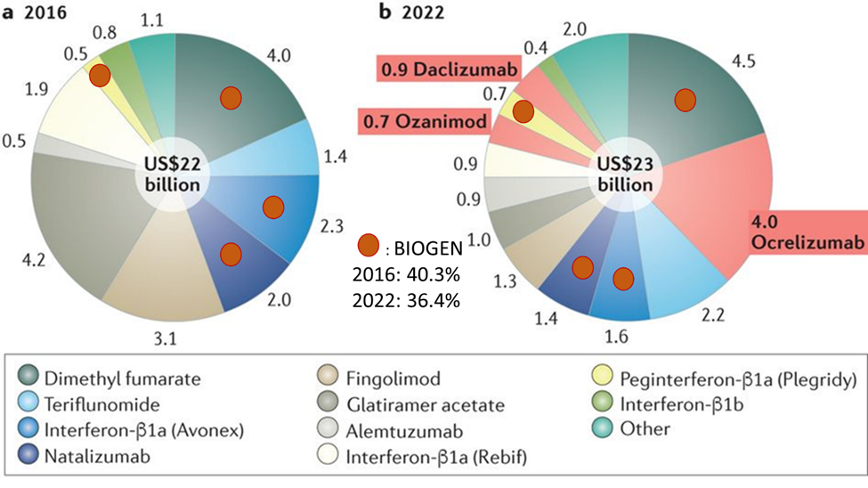
MS在售药物：市场成熟，竞争激烈
Fingolimod (Novartis的MS支柱药) —first in class as S1PR modulator，第一个口服药。2019年专利到期，但是2018年FDA批准其用于青少年患者，适用群体扩大。接下来有大量同类药物上市，竞争更激烈。
Copaxone（Glatiramer acetate）专利（Teva的MS支柱药）2014年到期，2017年底市场上已出现仿制药，因此Copaxone的销量在2017年明显下滑。
Ocrelizumab（Roche/Genetech），PPMS唯一药物，用药时间间隔长，药效好，会抢占Tysabri(Natalizumab)（毒性高，但药效好，reduce more than 90% ARR.）, Tecfidera(Dimethyl fumarate)的市场，在2022年达到销售巅峰。Biogen有分成。市场很成熟，接近饱和，抢占困难。
Interferon系列普遍下降，开始有药效更好，且病人依从性越高的药替代（BIOGEN：想用peginterferon-β1a代替interferon-β1a）。
Biogen公司销售额占比始终处于第一位。预测值降低，因为会受到新上市药物冲击。
2007-2018年各公司MS销售额
[1] Drugs approved for the treatment of multiple sclerosis: review of their safety profile.
[2] The multiple sclerosis market.
Notes:
表格表示，整齐一点

Slide 21
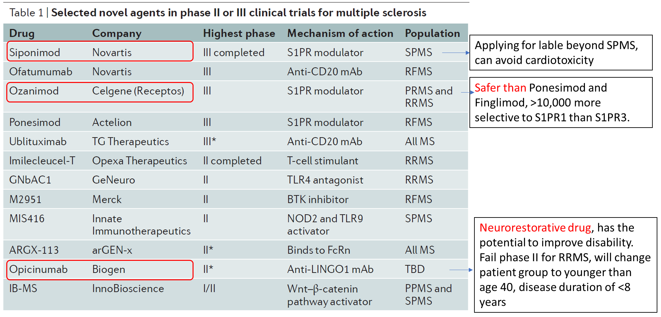
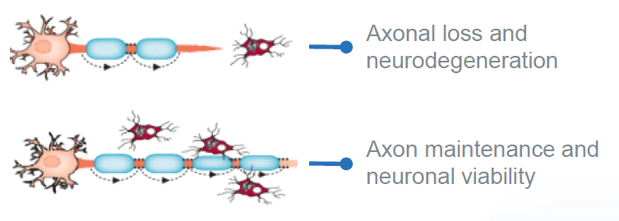
MS在研新药：药效更好，有靶向不同通路的药物出现
Biogen在研产品
drug | Mechanism of action | Efficacy | Safety
Vumerity | (Diroximel Fumarate), New oral fumarate investigational drug. | Efficacy appears comparable to TECFIDREA | Potentially improve GI tolerability vs. TECFIDERA
Opicinumab | Try to improve disability and restore function: Fully human anti LINGO 1 monoclonal antibody. LINGO 1 is a negative regulator of oligodendrocyte precursor cell differentiation. Blocking LINGO 1 with opicinumab may enhance remyelination.

Slide 22
二、行业分析 Industry analysis 阿尔兹海默症

Slide 23
阿尔兹海默症Alzheimer's Disease（AD）
政府资助阿尔兹海默症：
美国国立卫生研究院(National Institutes of Health)在阿尔兹海默症上资助了$480 million。
阿尔兹海默症简介：
阿尔兹海默症是神经退化疾病，病人的大脑功能会逐渐丧失，病因仍然不明。基因遗传性在49%-79%。
特点：
患者脑中斑块含有的β amyloid（淀粉纤维样蛋白）。由大脑中的amyloid precursor protein (APP)发展而来。
斑块中还含有神经纤维纠缠，这些是异常高磷酸化tau蛋白的聚集体。
现有治疗方案：
可以缓解症状，但是无法阻止疾病发展，如乙酰胆碱酯酶抑制剂（延长乙酰胆碱的作用时间，使其更好地传递信息）donepezil, rivastigmine和galantamine。如有可以缓解疾病发展的药物出现，将会是独一无二的。
Aβ及tau蛋白理论：
阻止Aβ，tau聚集或是加速Aβ清除。早期粉状蛋白假说拥有大量的基因学数据支撑，对AD的治疗大多基于这一理论：
直接靶向Aβ，tau
加速Aβ清除的BACE1抑制剂（β-secretase 1 (BACE1)是帮助APP裂解成Aβ的重要酶，抑制它就可以抑制神经细胞分泌β amyloid）等
这几条路都有失败案例，即使在临床改进了AD患者收治标准（从不靠谱的认知测验到筛查粉状蛋白水平，提前到无症状高危人群）以后，仍无法减缓AD的发展进程。同时，APP还有其他的降解产物，其他不同长短的多肽。说不上谁是发病主要原因，甚至不知道是不是发病原因
Notes:
写出里程碑式的失败，画时间轴。改改逻辑

Slide 24
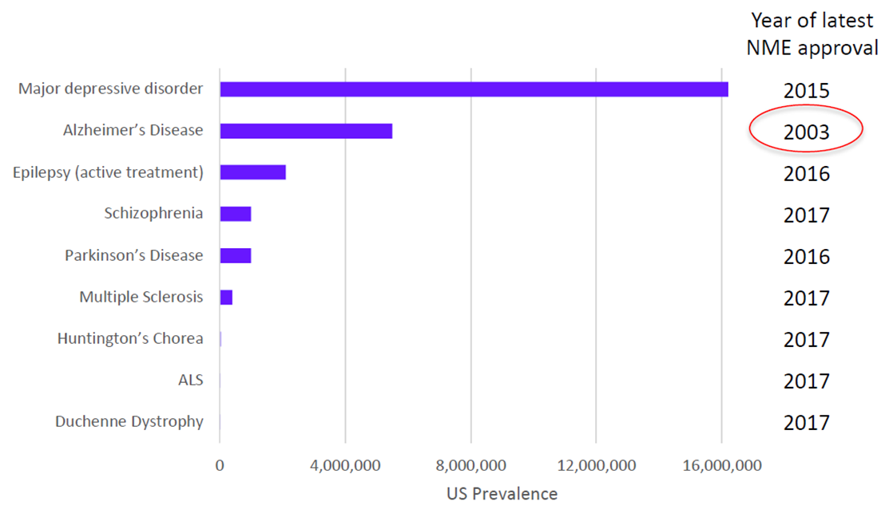
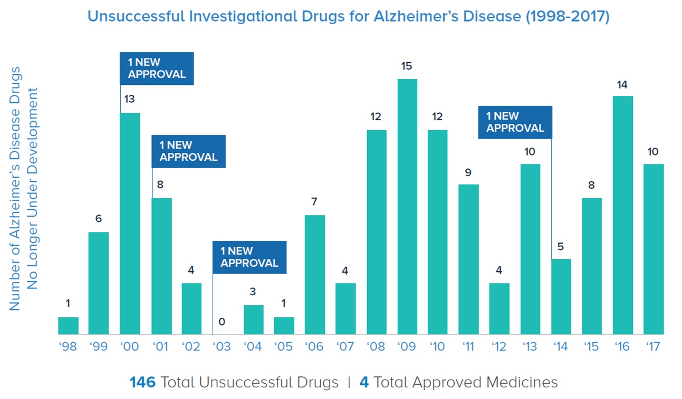
阿尔兹海默症：尝试，失败与再尝试
Molecule | MoA | Company | late-stage AD failures Date
Lanabecestat | BACE inhibitor | Lilly/AstraZeneca | June 2019
Aducanumab | Anti-Aβ mAb | Biogen | March 2019
Atabecestat | BACE inhibitor | J&J | May 2018
Verubecestat | BACE inhibitor | Merck | Feb 2018
Solanezumab | Anti-Aβ mAb | Eli LIlly | Dec 2017
gantenerumab | Anti-Aβ mAb | Roche | 2014
bapineuzumab | Anti-Aβ mAb | Pfizer/Janssen | 2012
New Molecular Entity (NME)
目前没有药物有令人满足的药效
阿尔兹海默症市场仍有巨大的需求
[1] RESEARCHING ALZHEIMER’S MEDICINES SETBACKS AND STEPPING STONES
[2] Neuroscience Investment, Jamie Munro, BIO, Boston, MA, USA, 4-7th June 2018

Slide 25
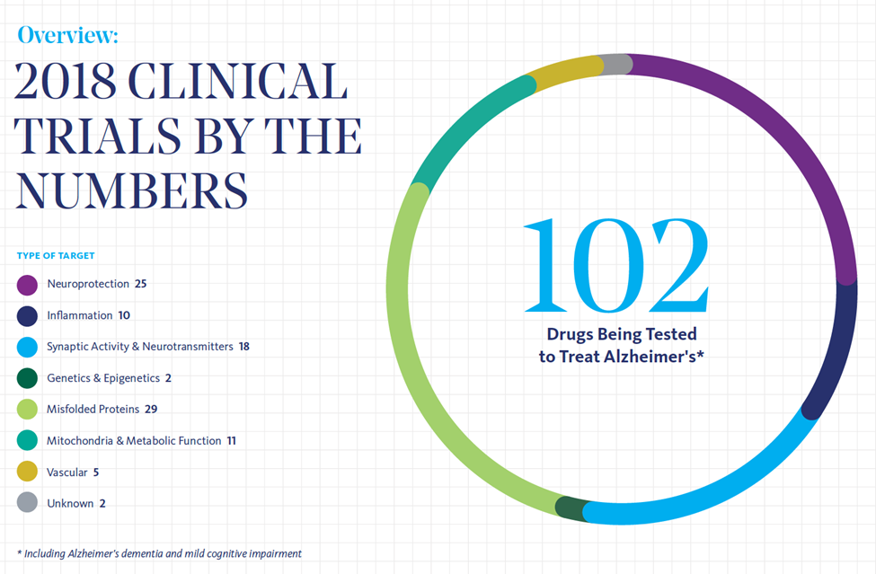
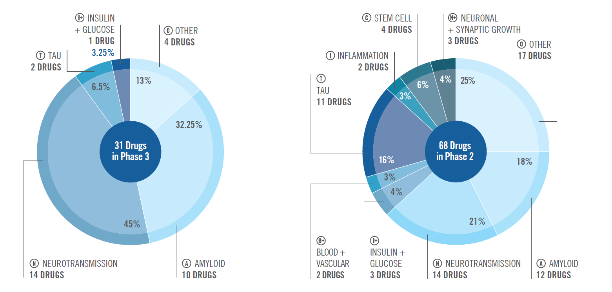
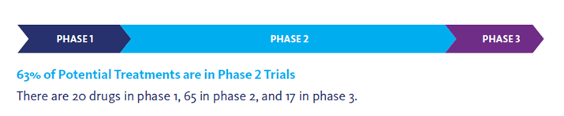
阿尔兹海默症：尝试，失败与再尝试
在研治疗AD的研究方向：
Misfolded proteins = Aβ+tau蛋白理论，仍然是研究最多的领域
有74%的研究专注于amyloid和tau蛋白以外的理论
大量的药物还没有进入关键性的临床三期
临床二期药物种类较多，临床三期以传统理论为主，神经递质调节剂（缓解症状）和Aβ+tau蛋白理论
2018 ALZHEIMER’S CLINICAL TRIALS REPORT
Notes:
临床三期失败概率较高

Slide 26
仍然专注于Aβ以及tau蛋白领域的公司：
其中，Biogen探索了Aβ以及tau蛋白领域的上游，相比Roche和AbbVie，更加全面，在这一理论下更容易获得成功。
可能失败原因：
抗体进入血脑屏障的较少
招募的患者已是晚期，无力回天
持续关注于这一领域风险较大
公司 | 在研药物 | 靶向 | 临床
Biogen | BAN2401 | anti Beta-amyloid | 准备三期
 | BIIB076 | anti tau，抗体 | 一期
 | BIIB092(gosuranemab) | 针对tau蛋白的抗体，阻止其在细胞间扩散 | 二期
 | BIIB080 | 反义寡核苷酸（ASO），可以减少tau蛋白从神经细胞中生产，聚集 | 一期
 | Elebecestat | BACE1抑制剂 | 三期
Eli Lilly | solanezumab | Binds to soluble monomeric forms of Aß | 三期
 | LY3002813 (N3pG-Ab MAb) | a biologic entity that binds to deposited amyloid plaque in brain | 二期
 | LY3303560 | Tau Deposit Antibody | 二期
 | O-GlcNAcase Inhibitor | a chemical entity | 一期
Roche | RG6110 | Anti tau | 二期
 | Crenezumab(RG7412) | mAb, binds to Aβ | 二期
 | Gantenerumab(RG1450) | mAb, binds and neutralizes Aβ | 三期
AbbVie | ABBV-8E12 | anti-tau antibody | 二期
各公司官网

Slide 27
二、行业分析 Industry analysis 脊髓肌萎缩症

Slide 28
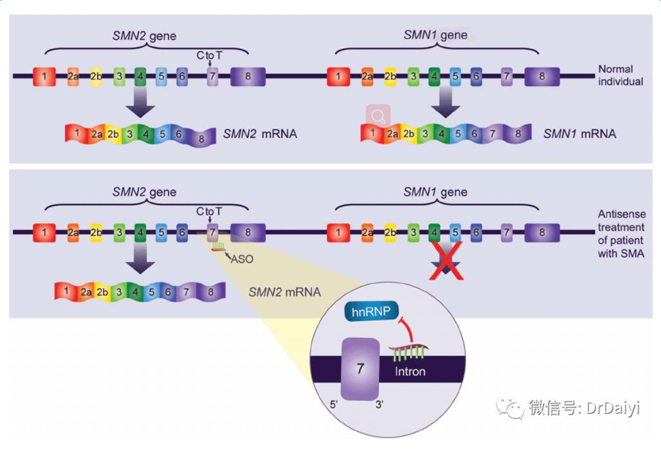
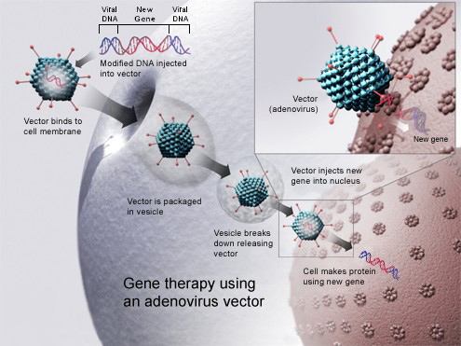
脊髓肌萎缩症Spinal muscular atrophy（SMA）病理分析
病人天生的基因缺陷，使得脊髓内运动神经元无法实现正常功能，或死亡，使得病人肌肉萎缩，无法正常活动，甚至呼吸衰竭死亡。是美国造成婴儿死亡率最高的基因疾病。
正常的运动神经元
SMN1基因
足够的SMN蛋白
维持神经元的功能与存活
SMA病人的运动神经元
SMN2基因
1/7的SMN蛋白
SMN2基因copy 0-3份的，type 1，发病年龄小于18个月，5.5 per 100,000 births
SMN2基因copy > 3份的，type 2-3，发病年龄大于18个月，1.5 per 100,000 births
Biogen公司Spinraza治疗原理：
SMA病人的SMN2基因（exon 7 上的C碱基换成T碱基，成为intron 7）也可产出功能性SMN蛋白，但是在转录mRNA剪切时有6/7的概率出现问题，切掉intron 7使得翻译出的蛋白质错误。Nusinersen作为反义寡核苷酸药物（ASO），可以与intron 7结合，阻止SMN2基因转录出的mRNA被剪切，从而使得SMN2基因也可产生足够使用的SMN蛋白。
Novartis公司ZOLGENSMA治疗原理：
使用AAV9病毒（不会致病）搭载SMN1基因注射。还存活的运动神经元在拥有这段基因以后，可以分泌SMN蛋白，存活并维持正常的功能—控制肌肉
[1] Nusinersen: A Treatment for Spinal Muscular Atrophy. https://doi.org/10.1177/10600280187899
[2] 药物官网

Slide 29
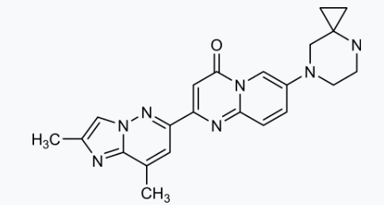
SMA市场竞品分析：ZOLGENSMA药效更好，但适应人群较小
药品 | Spinraza | ZOLGENSMA
上市时间 | 2016年底 | 2019年5月
公司 | biogen | novartis
适应症 | SMA病人，不分年龄阶段（type 1-3） | SMA病人，2岁以下（type 1）
2岁以下婴儿疗效 | 存活率：61%，没有帮助的情况下坐起：8%，控制手：22% | 存活率：100%，没有帮助的情况下坐起：92%，控制手：92%
成人疗效 | Hammersmith Functional Motor Scale—Expanded (HFMSE)系统评分下，实验组是3.9分，非实验组-1分（治疗15m后） | --
长期数据 | 症状发生前的婴儿长期数据（45个月后）表明，100%的病人可以独立坐起来，88%的病人可以走路。 | --
安全性 | 可能发生血小板减少症，有一定肾毒性 | 肝功能不全者不可以使用，有一定肝毒性，需要提前测试肝功能
价格 | 定价12.5万美元/针，脊髓注射。首年需要6次注射，治疗费用为75万美元，第二年的费用降低一半至37.5万美元。治疗5年即贵过zolgensma | 210万美元，没有保险的病人可申请5年分期，根据5年内疗效付款（具体内容不明）
销售额 | 2018年$1724.2M，2017年$883.7M，2016年$4.6M ~6000病人在接受治疗 | 已有超过15个病人想要得到治疗。
渠道 | 在超过40个国家中获得批准 | 已在美国，欧洲，日本开始，致力于推向国际市场
Risdiplam 是Roche在研的小分子口服药，它是一种吡啶衍生物，可以改变SMN2基因的剪切方式，使其生产足量的SMN蛋白。还在临床研究阶段，预计2020年中期上市，预计2022年销售额可达到$1.3B。现有临床数据来看，药效高于spinraza，但是低于ZOLGENSMA（存活率：85.7%，没有帮助的情况下坐起：41%，控制手：53%），具有一定的竞争性。
Notes:
疗效对比整理一下，安全性影响有多大，比如肝功能不全的患者能有多少
病人，第几针可以起效？治疗后的缓解曲线？越来越好还是怎样？无效退款什么时候退？怎么退？

Slide 30
SMA市场分析：Spinraza 销量可保持稳定，海外市场增长迅速
Biogen和Ionis Pharmaceuticals, Inc 合作（worldwide option and collaboration agreement），共同研发Spinraza及获利。
Spinraza在US, EU, JAPAN批准为孤儿药（除非后来药物疗效好于Spinraza，否则7年内FDA不会批准针对同一适应症的药物）
Regulatory exclusivity: US: 2023, EU: 2029. Patent expiration: US: 2023-2034, EU: 2026-2030.
Spinraza具有先发优势，是FDA批准的第一个SMA治疗药物，渠道更广泛，非美国地区的收入将会维持Spinraza的销售额。
2岁以上的病人只能使用spinraza，使得其已拥有的病人群体不太可能转去使用ZOLGENSMA（没有查到ZOLGENSMA在做2岁以上病人的治疗研究）。
Spinraza在2岁以下婴儿中的短期疗效不如ZOLGENSMA，但是长期数据非常好，ZOLGENSMA仍无长期数据。
ZOLGENSMA价格更便宜，只需要spinraza 5年的费用。ZOLGENSMA还可以5年分期付款。但是症状较为轻微的病人可能因为价格原因不考虑ZOLGENSMA
2岁以下病人的市场随时间推移会被ZOLGENSMA霸占（长期数据更好的话）。
Spinraza 预测在2021年会达到销售巅峰，以下是ZOLGLESMA和Spinraza 的预测
销售额（bloomberg预测）：spinraza 将在2020年销量达到巅峰，其在US以外的
市场销量预测会持续上升，维持其总销量。

Slide 31
三、公司分析 Company analysis

Slide 32
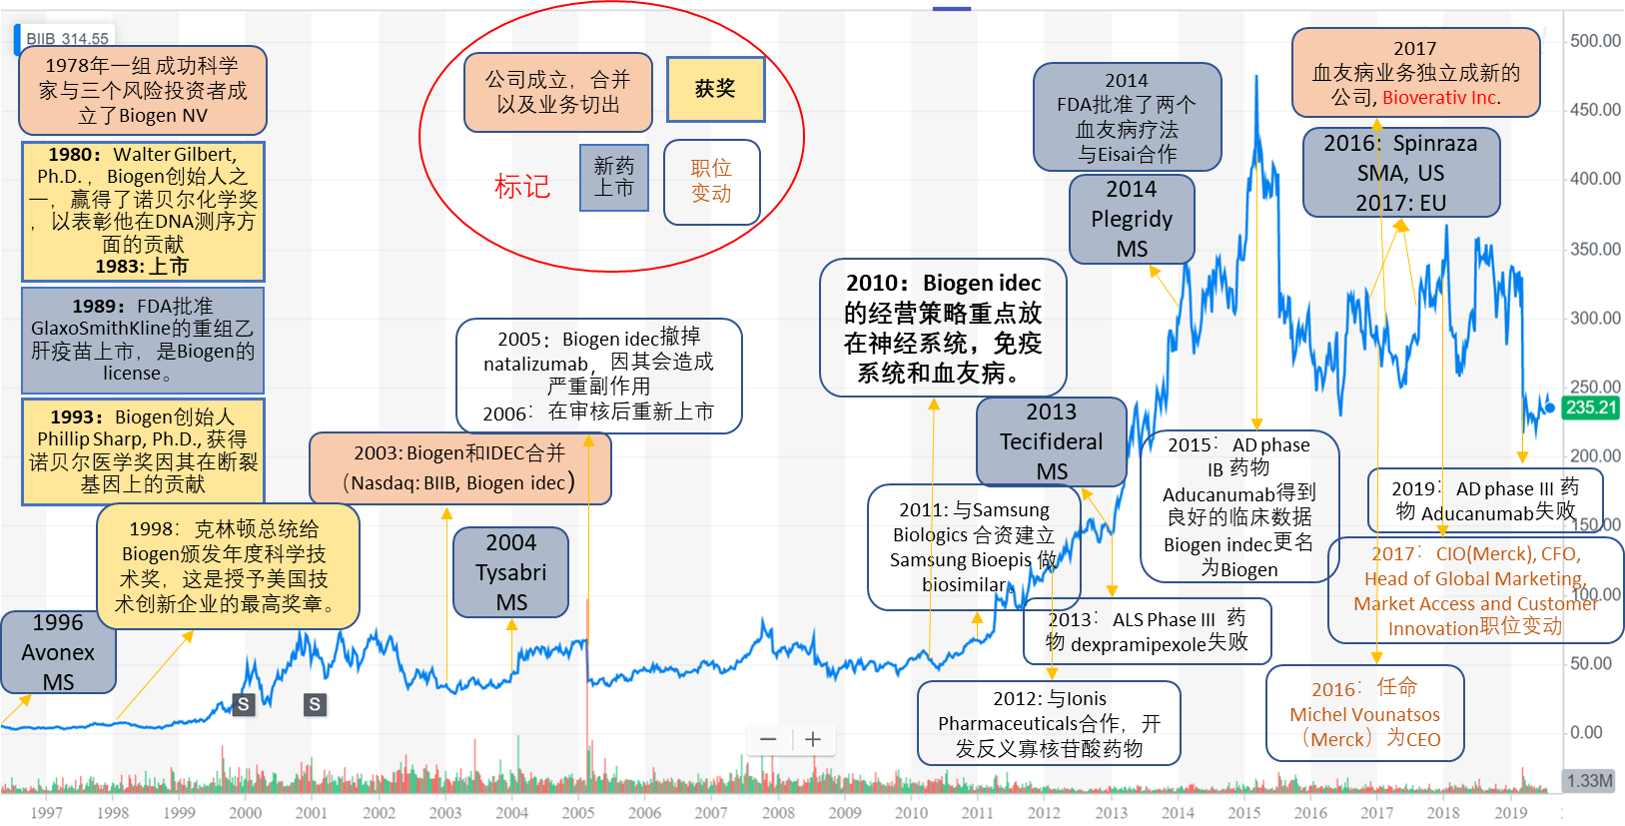
Biogen历史：世界上创立时间最早的生物科技公司之一
上涨主要由几款新药上市，以及阿尔兹海默症药物aducanumab好的一期临床数据发布而拉动，其中tecifideral成为biogen销售额最大的MS药物
Natalizumab撤市和阿尔兹海默症药物aducanumab失败都曾造成股价暴跌
Notes:
上涨主要由几款新药上市拉动，其中tecifideral成为biogen销售额最大的MS药物

Slide 33
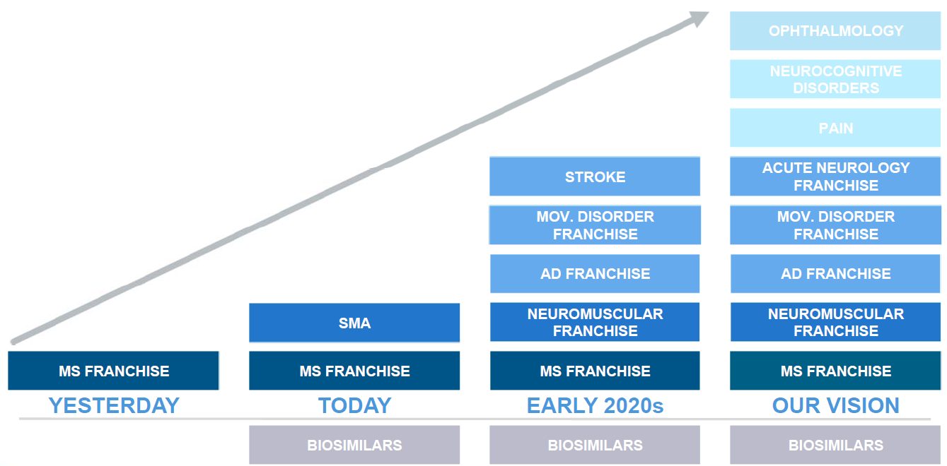
Biogen将在神经疾病领域进一步探索
官网

Slide 34
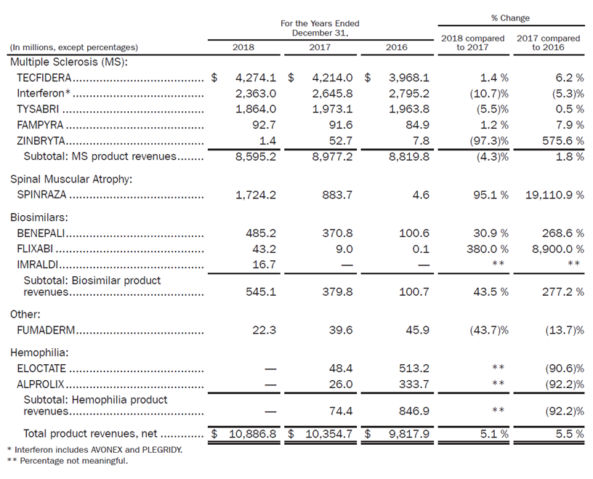
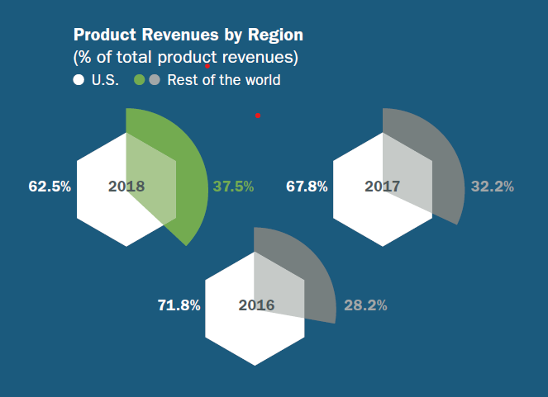
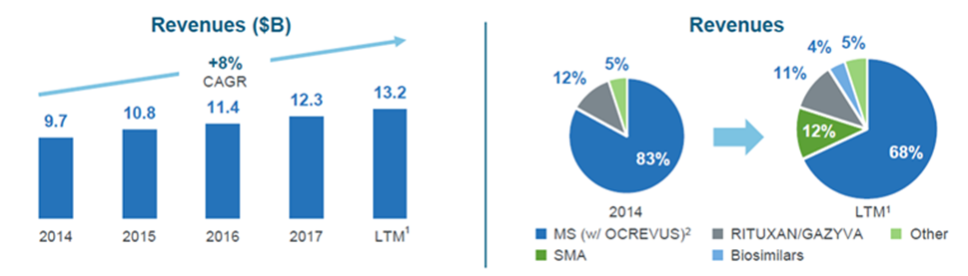
公司产品及盈利情况：MS药品占比大，海外市场增长迅速
MS产品收入占比最大，有68%
SMA和Biosimilar产品线的增加为总产品收入提供进一步增长
2016-2017年产品收入增长了5.1%：
主要是SPINRAZA和biosimilar 的增长，弥补了MS产品4.3%的下降。
受到了血友病业务切出造成的产品利润下降。
ZINBRYTA在2018年的时候自动退出市场，使得产品收入下降了$125.7M。
不断扩张海外市场
年报

Slide 35
Biogen公司渠道及生产情况：销售渠道和生产都大部分自己把控
公司内部生产：
RTP, NC: AVONEX, PLEGRIDY, TYSAMRI，ASO合成生产设施，注射用药物设施以及口服固体制剂生产
Hillerød, Denmark: TYSABRI, Biosimilars, 标签以及包装
Solothurn, Switzerland: 2020年建立大分子生产厂
合作公司生产：
Genetech: RITUXAN, RITUXAN, HYCELA and GAZYVA
Acroda: FAMPYRA
Ionis: 活性药物成分Active pharmaceutical ingredient (API) for SPINRAZA.
外包：
小分子药物，如TECFIDERA 和 FUMADERM。
产品组装，存储，包装的很大一部分
原材料、注射器和自动注射器等输送设备，以及生产我们的产品和候选产品所需的其他用品
销售渠道：
MS药品的亚洲市场销售由EISAI负责，除中国外
Biosimilar 的部分欧洲市场由Samsung Bioepis 布置
产品会销售给两个批发分销商：AmerisourceBergen 和 McKesson。花费超过年收入10%（2016， 2017，2018）
分析：
Biogen的核心收入：MS药物基本由自己生产，SPINRAZA依赖Ionis生产原材料。
渠道方面，欧美大部分自己铺设，渠道较为成熟。
年报

Slide 36
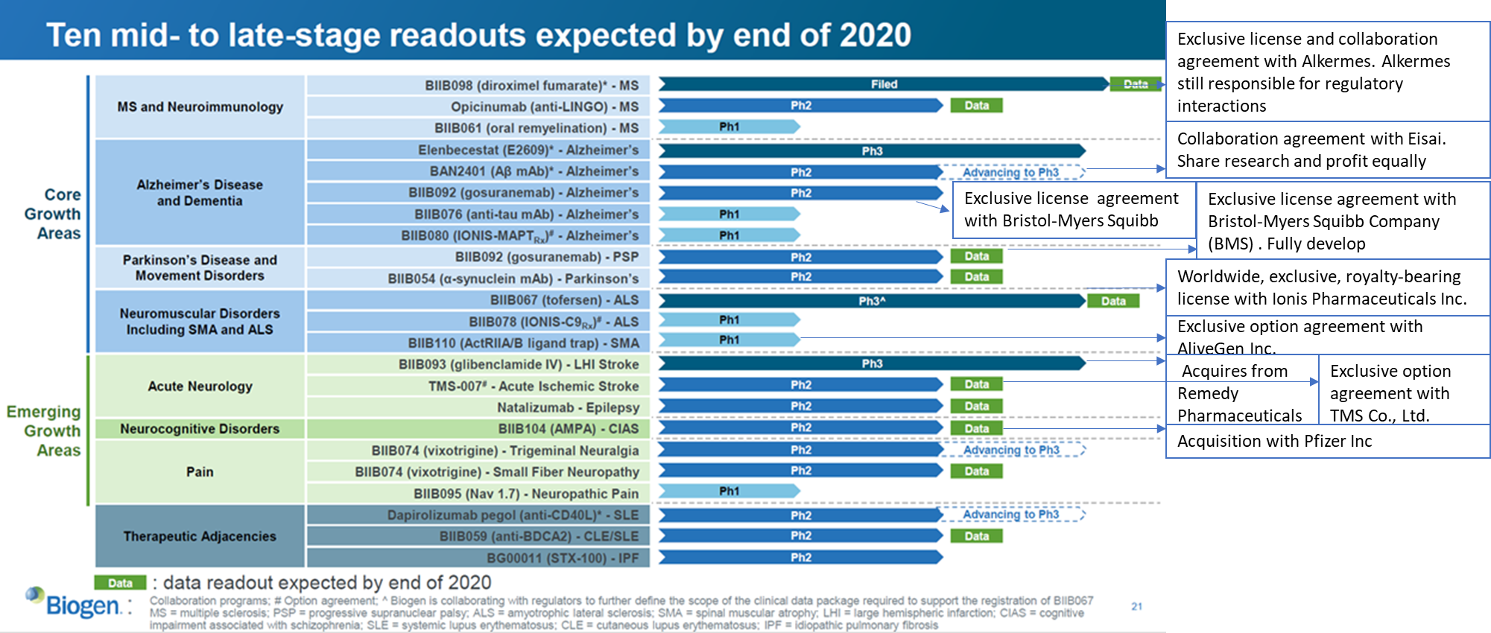
Pipline：神经系统疾病布局广，很多是收购license
在研核心药物有一半是收购别人license或是合作研发
官网

Slide 37
Biogen与其他公司在单药上的合作
Company | Relationship type | Collaboration content | Payment（2018）
AbbVie | Collaboration agreement | ZINBRYTA, MS. Biogen is responsible for all manufacturing and research and development activities. 50% revenue
Acorda Therapeutics | Collaboration and license agreement | FAMPYRA, MS. Biogen responsible for all regulatory activities and the future clinical development of related products in those markets.
Alkermes | Exclusive license and collaboration agreement | Diroximel fumarate (BIIB098), Phase 3 development for the treatment of RMS. Alkermes will maintain responsibility for regulatory interactions with the FDA. Biogen can develop and commercialize diroximel fumarate.
Bristol-Myers Squibb Company | Exclusive license agreement | BIIB092, a phase 2 investigational therapy with potential in AD and PSP. Biogen is responsible for the full development and potential commercialization of BIIB092 in AD and PSP.
Remedy Pharmaceuticals | Acquisition | BIIB093 (glibenclamide IV) , large hemispheric infarction (LHI), a severe form of ischemic stroke.
Neurimmune SubOne AG | Collaboration and license agreement | Antibodies for the treatment of AD, including aducanumab. Biogen is responsible for the development, manufacturing and commercialization of all licensed products. | $50M
TMS Co | Exclusive option agreement | TMS-007, treatment of stroke. TMS granting Biogen the option to acquire TMS-007. | $4.0M upfront payment
Karyopharm Therapeutics Inc. | Acquisition | BIIB100, ALS. A novel therapeutic candidate that works by inhibiting protein XP01, reducing inflammation and neurotoxicity, increasing neuroprotective responses. | upfront payment $10.0M
Pfizer Inc | Acquisition | BIIB104, a firstin- class, Phase 2b ready AMPA receptor potentiator for CIAS, representing Biogen’s first program in neurocognitive disorders | upfront payment of $75.0 M
AliveGen | Acquisition | BIIB110 and ALG-802 represent novel ways of targeting the myostatin pathway, SMA and ALS | upfront payment of $27.5 m
Annal report
Notes:
划重点，重点药

Slide 38
Biogen与其他公司的深度合作
 | Company | Relationship type | Collaboration content | Payment（2018）
共同研究 | Skyhawk Therapeutics | Collaboration and research and development services arrangement | Discovery innovative small molecule treatments for patients with neurological diseases, including MS and SMA. Biogen is responsible for the development and potential commercialization of any therapies resulting from this collaboration. | upfront payment of $74.0M
 | C4 Therapeutics | Collaborative research and license agreement | Investigate the use of C4T’s novel protein degradation platform to discover and develop potential new treatments for neurological diseases, such as AD and Parkinson’s disease. | upfront payment of $45.0M
 | Ionis Pharmaceuticals | Exclusive, worldwide option and collaboration agreement | 1. SPINRAZA 2. Development, commercialization of up to three gene targets. 3. BIIB06, ALS treatment with SOD1 mutation. 4. 2018 Ionis Agreement, a 10-year exclusive collaboration agreement with Ionis to develop novel ASO drug candidates for a broad range of neurological diseases. (closed) | 3. upfront payment of $35.0M 4.Total $I000M+$625M (buy Ionis common stock)
 |  | Research collaboration agreements | Discovery new ASO drug for SMA and other neurological diseases.
 | University of Pennsylvania | Collaboration and alliance | Gene therapy and gene editing technologies.
更多深度合作 | Eisai Co. | Collaboration agreement | 1. BAN2401, elenbecestat, aducanumab to treat AD. Share all costs and revenue equally. 2. Eisai distribute AVONEX, TYSABRI, TECFIDERA and PLEGRIDY in Asia-Pacific markets, excluding China.
 | Genentech（Roche） | Collaboration arrangements | Certain business and financial rights with respect to RITUXAN, RITUXAN HYCELA, GAZYVA, OCREVUS and other potential anti- CD20 therapies. | Receive $1980.2M in 2018
 | Samsung Bioepis Co | Biogen and Samsung BioLogics established Samsung Bioepis | 1. 10-year term, commercialize 3 anti-TNF biosimilar product. 2. Biogen license certain proprietary technology, provide technical development and commercial quantities of bulk drug substance for their biosimilar products. 3. Biogen ownership increase from 5% to 49.9% 4. Biogen get 50% profit or loss with the sale of biosimilar in EU. | 3. $680.6 M 4. 2018, 2017, 2016 receive $187.4M, $111.0M and $15.1M

Slide 39
重要产品分成合约
公司 | 药物名称 | 适应症 | 渠道 | Biogen与公司的分成合约
Genetech | OCREVUS | RRMS, PPMS | US, Australia, Germany, Switzerland | Biogen获得US net sales净销售额的13.5%，若销售额超过$900M，增长为24%。若有biosimilar上市，则收入比例降至原比例的一半。 美国以外的地区可获得3%的净销售额，从当地过审开始11年。
 | RITUXAN | CLL， Non-Hodgkin’s lymphoma等 | US, Canada | Biogen分成已从profit利润的40%逐步降至37.5%，未来当GAZYVA收入在12个月内销售总额达到$500M后，分成会降到35%。
 | GAZYVA | Untreated CLL follicular lymphoma等 | US
Ionis Pharmaceuticals | Spinraza | SMA |  | Biogen付给Ionis从2016年$75M的license，后来给每年净销售额的11-15%。2018, 2017和2016, $285M, $234.5M和 $257.8M（包括license，研究期间的临床费用等）。

Slide 40
MS产品盈利分析：总体下降，Tecifidera海外市场仍有希望
Biogen多发性硬化症各产品销量
市场特征
Tecfidera近年收入稳定，公司预计收入会上涨：
US收入略降，因为销售量下降了5%。单价略微升高弥补。
其他地区收入上涨：销售量增加了16%。
interferon略有下降。根据公司数据，Avonex下降明显（药物较老），但是Plegridy销量在上涨（部分替代了Avonex的市场）。受到了市场上其他公司药物的冲击。公司预计销量会进一步下滑：
US收入降低因为销量下降了15%，病人转去使用其他的药物。
其他地区收入下降，因为销量降低了6%。
Tysabri 占比稳中略有下降，其毒性略高，2005年曾因造成了严重副作用：进行性多灶性白质脑病（PML）而被迫下架。公司预测销量还会进一步下降：
US收入略降，销售量下降了9%。单价略微升高弥补。
其他地区收入下降，因为与政府的报销协调问题。销售量上涨1%略微弥补。
Interferon = Avonex + Plegridy
2019年在欧洲的专利过期，美国只有tysabri一个药物2020年过期，占销量不到1/4。加起来大概有41%的药物销量受到影响
MS产品专利以及监管排他权过期时间
Product | Major market | Regulatory exclusivity Expected Expiration | Patent Expiration
TECFIDERA | U.S. France Germany Italy Japan Spain U.K. | US: 2018 EU: 2024 | US: 2028 EU: 2019-2028
AVONEX | U.S. France Germany Italy Japan Spain |  | US: 2026
PLEGRIDY | U.S. France Germany Italy Spain U.K. | US: 2026 EU: 2024 | US: 2022-2027 EU: 2019-2023
TYSABRI | U.S. France Germany Italy Spain U.K. |  | US: 2020-2027 EU: 2020-2023
FAMPYRA | France Germany | EU: 2021 | EU: 2025
Bloomberg and annual report

Slide 41
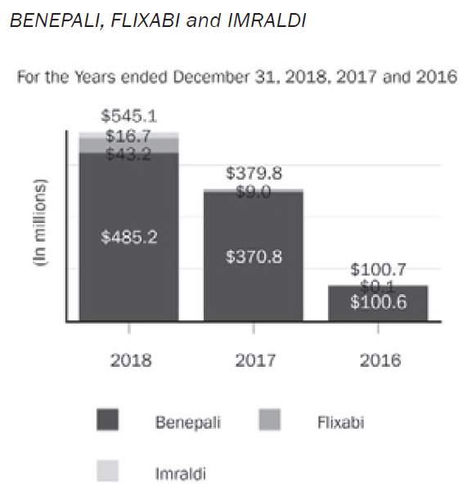
Biogen其他收入布局： Biosimilar ，总盈利较少，但仍在增长
政策：
Biosimilar在美国是集中审批，不需要像首发药一样通过所有的临床试验，只要证明自己和首发药物类似即可。
FDA批准仿制药速度更快，数量更多，但是仿制药企业需要承担价格压力
The Patient Protection and Affordable Care Act可能会被大幅改动，影响biosimilar的销售
与品牌方抢占$100B的市场
2019年第一季度销量增长37%，BENEPALI的销量上涨45%以及IMRALDI的上市带动了这一趋势。
公司预计Biosimilar还会继续上涨，通过IMRALDI进一步占领市场。
2020年Biogen的Biosimilar销量可能会达到$1B，为MS市场的缩水提供支持。
Biogen 与Samsung BioLogics合资建立Samsung Bioepis，与Biogen有十年的合约，共同
在欧洲商业化3个anti-TNF biosimilar产品，biogen 获得50%的利润。2018, 2017, 2016
分别获得了 $187.4M, $111.0M和 $15.1M。
Biogen将专有技术授权Samsung Bioepis，用于其开发、制造和商业化生物类似产品。
Biosimilar产品销售情况
Biosimilar | Referencing | Indication | Major market | Sale
BENEPALI | Etanercept biosimilar referencing ENBREL (Pfizer) | Moderate to severe rheumatoid arthritis, Progressive psoriatic arthritis, Axial spondyloarthritis, Moderate to severe plaque psoriasis | Germany Norway Sweden, U.K | 40% of the etanercept (Enbrel) market, top one
FLIXABI | Infliximab biosimilar referencing REMICADE (Merck) | Rheumatoid arthritis, Moderate to severe Crohn's disease, Severe ulcerative colitis, Severe ankylosing spondylitis, Psoriatic arthritis, Moderate to severe plaque psoriasis | France Germany
IMRALDI | adalimumab biosimilar referencing HUMIRA (Abbvie) | Rheumatoid arthritis, Axial spondyloarthritis, Psoriatic arthritis, Psoriasis, Paediatric plaque psoriasis, Hireadenitis suppurativa, Crohn's disease, Paediatric Crohn's disease, Ulcerative colitis, Uveitis | Germany | $266 million sales expected in 2019 2018 approve
年报
Notes:
不太重要，和genetech一页讲完

Slide 42
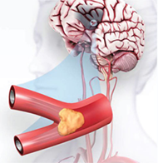

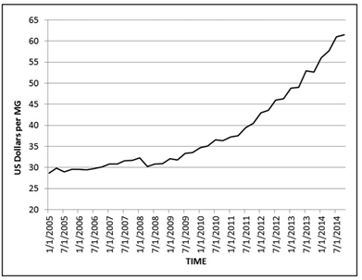
Biogen其他疾病布局：中风Stroke，很多病人没有合适使用的药物
世界范围内，中风是造成死亡的第二大疾病。在美国，中风是造成死亡的第6大疾病。
每年中风会造成世界范围内6M的死亡，在美国，140K的死亡
疾病名称 | 急性缺血性卒中（ALS） | 脑半球梗死（LHI）
发病率占比 | 85% | 15%
发病机理 | 血管阻塞使得血液无法到达大脑。 | 脆弱的脑血管破裂，造成脑内出血或是蛛网膜下腔出血，往往是由动脉瘤或是血管畸形造成。
病人特征 | 平均患病年龄65岁，年龄越大患病几率越高。 | 平均患病年龄55岁
严重性 | 每6个人一生中会有一个人患病 | 40%-80%的死亡率，极高致残率
现有治疗方法 | Alteplase（组织纤溶原酶激活物，直接将纤溶酶原转化为纤溶酶，系统副作用大）是唯一的FDA批准的ALS治疗方法，有脑内出血的危险（可能来源于溶栓再灌注时的发炎反应）。 手术取掉血凝块 | 出现脑水肿的话，需要移去一部分头盖骨来阻止进一步的损伤
适应人群 | Alteplase适用于疾病发生3-4.5小时内（仅适用于<5%的病人） 手术适用于疾病发生16-24小时内 | 疾病发生48小时内
Roche的Alteplase在1996年上市，专利已过期，但一直没有仿制药。
在2017年卖出了$1.2B。
其药物价格一直在上涨（病人一次一般需要使用100mg）
[1] Soluble Epoxide Hydrolase as an Anti-inflammatory Target of the Thrombolytic Stroke Drug SMTP-7*. doi: 10.1074/jbc.M114.588087
[2] Safety and efficacy of intravenous glyburide on brain swelling after large hemispheric infarction (GAMES-RP): a randomised, double-blind, placebo-controlled phase 2 trial. http://dx.doi.org/10.1016/
Notes:
2017年销量：https://www.prnewswire.com/news-releases/global-acute-ischemic-stroke-drug-forecast-and-market-2018-2027-sales-of-drugs-in-the-ais-market-including-tia-were-approximately-7-2b-in-2017--300789116.html
药物价格上涨图： https://www.ahajournals.org/doi/pdf/10.1161/STROKEAHA.116.015822

Slide 43
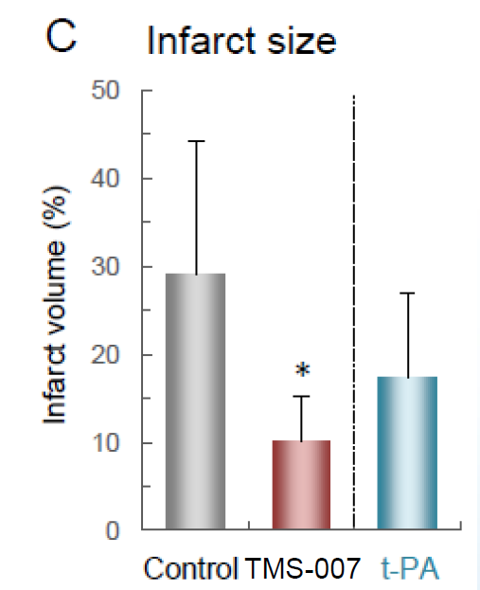
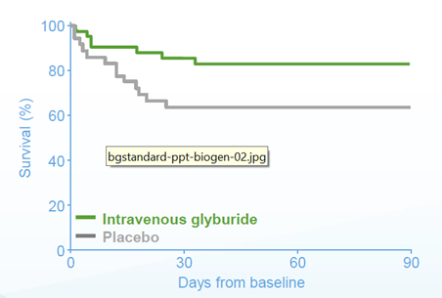
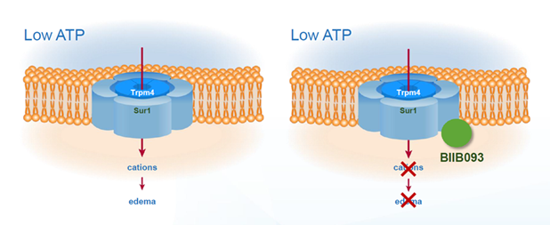
Biogen其他疾病布局：中风stroke：Biogen的药物研究仍有希望
疾病名称 | 急性缺血性卒中（ALS） | 脑半球梗死（LHI）
新药名称 | TMS-007 | BIIB093
适应人群 | 发病12小时内可用 | 发病10小时内可用
预估病人数量 | US：285K，G7：700K | US：70K，G7：160K
治疗原理 | 通过调节纤溶酶原构象来增强纤溶酶原活化，阻止血栓的形成。不会增加出血风险，还会有更长的治疗窗口。 抑制可溶性环氧化物水解酶（sEH），减少促炎介质（EET→DHET）的产生，减少血管收缩和血脑屏障的破坏。 | BIIB093阻止 SUR1-TRPM4 Ion Channel打开，阻止离子进入神经细胞造成细胞水肿，显著降低了脑水肿造成的残疾与死亡（LHI容易引起细胞SUR1-TRPM4 Ion Channel打开，使得细胞受损，大脑水肿）。
新药地位 | 将会有二期临床数据，样本是不能使用Alteplase的病人（治疗窗口过短或是不能使用抗凝血剂） 有望成为Best in class。 | FDA授予孤儿药与快速审批通道。 预计2022年上市，如果三期临床成功，预计会达到1B的收入。
TMS-007与Alteplase梗死面积对比 BIIB093药物原理 BIIB093与安慰剂组生存曲线对比
Investor PPT

Slide 44
四、企业家及团队分析 Entrepreneur and Management Team

Slide 45
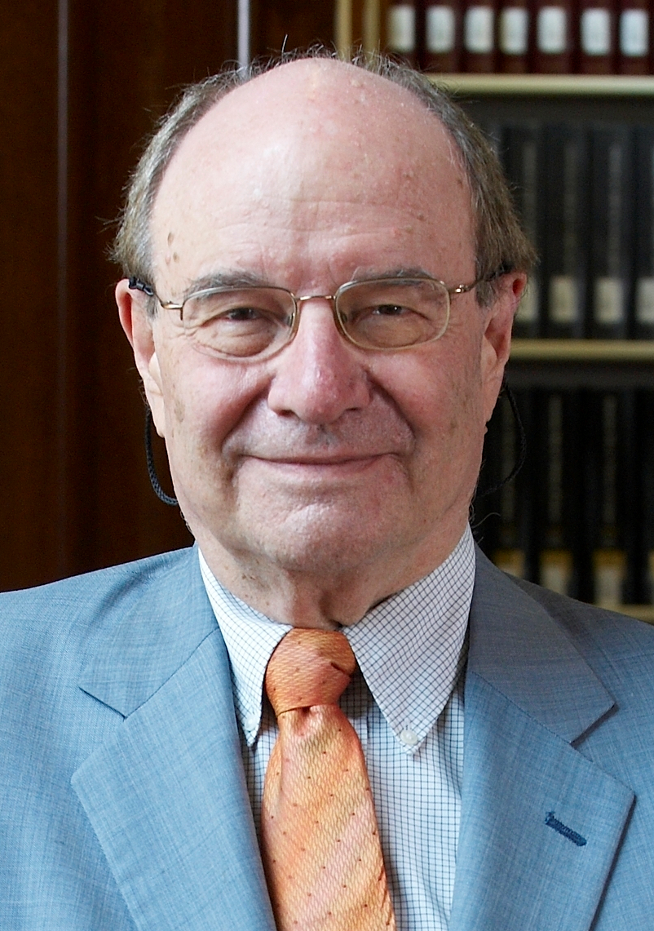
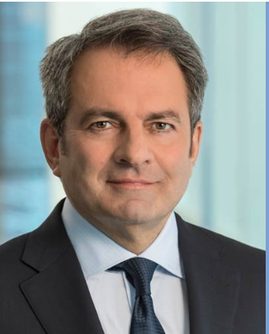
企业家分析
Walter Gilbert, Ph.D. Founder | 1956年开始即是哈佛的副教授 1981-1985: Biogen 的 Chairman/CEO/Founder 1980年与弗雷德里克·桑格因为发展了测定DNA序列的方法（马克萨姆-吉尔伯特测序），而与保罗·伯格（Paul Berg）共同获得诺贝尔化学奖。吉尔伯特和桑格被确认开创性的工作设计方法来确定的核酸中的核苷酸序列。 1996-2014: Paratek Pharmaceuticals的co-founder和chairman。 是Memory Pharmaceuticals Inc, Pintex Pharmaceuticals Inc, Myriad Genetics Inc的co-founder。 Prolexys Pharmaceuticals (-- 2006), Netgenis Inc (1996– 2002) chairman.
Michel Vounatsos Chief Executive Officer | 2017年1月任职CEO以及董事会成员，2016年加入Biogen担任执行副总裁及CCO。 在Merck 20年，担任President，带领Merck的基础医疗及客户中心（包含心脏病学，内科，女性健康以及Biosimilar药物）建设了一个战略框架来加强公司与供应商，纳税人，零售商和政府的关系。 早期Mr Vounatsos曾在Ciba-Geigy担任管理职位。 Universite Victor Segalen, Bordeaux II, France 获得C.S.C.T.医学学位，HEC School of Management in Paris 获得M.B.A.学位。
官网及bloomberg

Slide 46
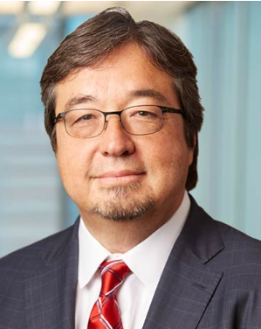

企业家分析
Alfred W. Sandrock, Jr., M.D., Ph.D. EVP，CMO | 1998年加入Biogen担任过多个高层管理职位，2012年担任Chief Medical Officer，2015年加入执行委员会。 麻省总医院神经肌肉疾病和临床神经生理学(肌电图)临床研究员及住院医师。 B.A. in human biology from Stanford University, an M.D. from Harvard Medical School, and a Ph.D. in neurobiology from Harvard University.
Michael Ehlers, M.D., Ph.D. EVP, R & D | 2016年加入Biogen，曾是Pfizer Senior Vice President & Head, BioTherapeutics R&D and the Chief Scientific Officer, Neuroscience & Pain. 2010年前，是乔治·巴思·盖勒(George Barth Geller)神经生物学教授，杜克大学医学中心霍华德·休斯医学研究所(Howard Hughes Medical Institute at Duke University Medical Center)研究员。 获得无数奖项,包括埃普多夫&科学神经生物学奖,约翰·j·阿贝尔奖在药理学,神经科学学会青年科学家奖,国家精神卫生研究所绩效奖,全国联盟精神分裂症和抑郁症杰出研究员奖,和马萨诸塞州医疗社会尊敬的商业领袖奖。 是PhRMA基金会基础药理学咨询委员会、Janelia研究所咨询委员会、McKnight基金会神经科学基金理事会和世界经济论坛全球脑研究议程理事会的成员
Notes:
PhRMA基金会基础药理学咨询委员会、Janelia研究所咨询委员会、McKnight基金会神经科学基金理事会和世界经济论坛全球脑研究议程理事会：PhRMA Foundation Basic Pharmacology Advisory Committee, the Janelia Research Institute Advisory Committee, the McKnight Endowment Fund for Neuroscience Board, and the World Economic Forum Global Agenda Council on Brain Research

Slide 47
股权分析
十大股东
Holder | Latest Chang | %Change | % Out
贝莱德有限公司 | -276,211 | -1.6953 | 8.83
Vanguard集团 | -155,136 | -1.03317 | 8.14
PRIMECAP MANAGEMENT COMPANY | -140,885 | -0.96587 | 7.91
道富集团 | -26,299 | -0.29986 | 4.76
CLEARBRIDGE | -187,488 | -2.18203 | 4.66
威灵顿管理有限责任合伙 | -192,089 | -3.68771 | 2.82
CAPITAL GROUP COMPANIES INC | 887,550 | 18.07724 | 2.66
AQR CAPITAL MANAGEMENT LLC | 1,063,775 | 25.2088 | 2.29
景顺有限公司 | 106,152 | 3.283337 | 1.75
GEODE CAPITAL MANAGEMENT LLC | 329,614 | 10.8312 | 1.65
total | 1,408,983
前6个大股东减仓，后4个股东大幅度增仓。
Latest change: 2919年3月31日
董事会
董事会成员 | 位置 | latest change | 任期 | %TRA
Dr Stelios Papadopoulos | Chairman | 1905 | 5.1 | -4.09
Hon Lynn Schenk | Board Member | 1155 | 15.7 | 13.48
Robert W Pangia | Board Member | 1155 | 15.7 | 13.48
Nancy L Leaming | Board Member | 1155 | 11.5 | 13.56
Brian S Posner | Board Member | 1155 | 11 | 12.36
Dr Richard Charles Mulligan | Board Member | 0 | 10.1 | 17.28
Dr Alexander John Denner | Board Member | 1155 | 10.1 | 16.73
Caroline D Dorsa | Board Member | 1155 | 9.5 | 17.83
Dr Stephen A Sherwin | Board Member | 1155 | 9.3 | 16.9
Dr Eric Keith Rowinsky | Board Member | 1155 | 2.5 | 16.9
Michel Vounatsos | Board Member | 822 | 0.1 | -5.18
William A Hawkins | Board Member | 1155 | 0.1 | 12.94
 | Total/Average | 13122 | 8.4 | 11.85
股东回购：
2018年12月31日、2017年12月31日和2016年12月31日的时间里，分别回购了约1050万股、370万股和330万股普通股，成本分别约为$3B、$1B和$1B。
Latest change date: 2019年6月19日
bloomberg
Notes:
Latest change是什么时候

Slide 48
五、财务分析 Financial Analysis

Slide 49
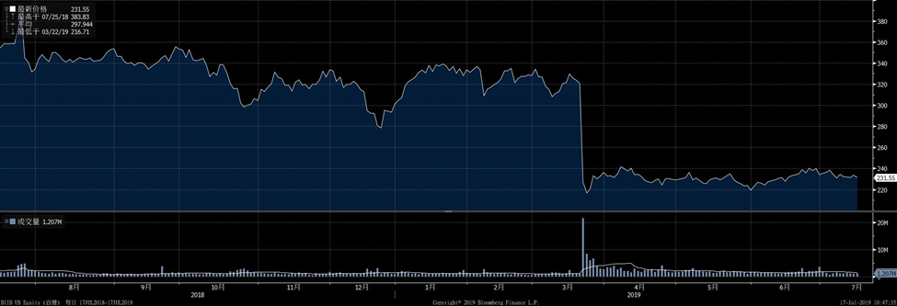
相关公司分析
公司 | 过去12个月P/E(X) | 未来12个月预测P/E(X) | 市值(million) | 营收(million) | 毛利润(million) | 净利润(million) | EPS(million) | 自由现金流/总流动负债 | 总资产/总负债
 |  | 预期增长% |  | 增长% | 利润率% | 利润率% | 增长%
AbbVie | 8.8 | 7.2 | 99316.6 | 32773.0 | 25117.0 | 11189.0 | 7.2 | 0.7 | 0.9
 |  | -17.9 |  | 16.2 | 76.6 | 34.1 | 41.8
Amgen | 13.4 | 12.3 | 122564.2 | 23747.0 | 19647.0 | 8611.1 | 13.0 | 0.8 | 1.2
 |  | -8.3 |  | 3.9 | 82.7 | 36.3 | 13.9
Bayer | 87.1 | 8.4 | 56475.3 | 39586.0 | 22576.0 | 3666.2 | 3.9 | 0.2 | 1.6
 |  | -90.3 |  | 13.1 | 57.0 | 9.3 | 2.3
Eli Lilly | 21.0 | 18.1 | 122320.1 | 24555.7 | 18125.7 | 5295.1 | 5.1 | 0.4 | 1.3
 |  | -13.9 |  | 7.4 | 73.8 | 21.6 | 36.6
GSK | 19.3 | 15.1 | 74030.1 | 30821.0 | 21107.0 | 5398.0 | 1.1 | 0.3 | 1.1
 |  | -21.7 |  | 2.1 | 68.5 | 17.5 | 12.4
J&J | 18.1 | 15.6 | 338834.0 | 81581.0 | 54595.0 | 18427.0 | 6.8 | 0.6 | 1.6
 |  | -13.6 |  | 6.7 | 66.9 | 22.6 | 5.7
Novartis | 31.1 | 18.0 | 197268.8 | 53605.0 | 36519.0 | 9623.7 | 4.1 | 0.4 | 2.2
 |  | -42.1 |  | 6.7 | 68.1 | 18.0 | 20.6
Roche | 19.3 | 13.7 | 207967.8 | 56846.0 | 40271.0 | 14383.5 | 16.7 | 0.7 | 1.6
 |  | -29.0 |  | 6.7 | 70.8 | 25.3 | 19.8
Sanofi | 26.3 | 13.0 | 94234.2 | 35677.0 | 24242.0 | 4756.4 | 3.8 | 0.2 | 2.1
 |  | -50.4 |  | -1.5 | 67.9 | 13.3 | -10.0
Average | 28.6 | 14.9 | 159508.4 | 44771.0 | 31316.3 | 9995.7 | 8.3 | 0.6 | 1.7
 |  | -31.9 |  | 6.8 | 70.3 | 22.0 | 15.9
Biogen | 9.0 | 7.5 | 59341.4 | 13452.9 | 11636.6 | 4913.7 | 23.9
 |  | -17.0 |  | 9.6 | 86.5 | 36.5 | 27.6 | 1.6 | 2.1
Biogen：普遍高于平均值
P/E较低，可能因其阿尔兹海默症药物失败的新闻使其股价暴跌
bloomberg

Slide 50
关键统计
以百万USD计 | FY 2012 | FY 2013 | FY 2014 | FY 2015 | FY 2016 | FY 2017 | FY 2018 | FY 2019 预测 | FY 2020 预测
12个月结束 | 12/31/2012 | 12/31/2013 | 12/31/2014 | 12/31/2015 | 12/31/2016 | 12/31/2017 | 12/31/2018 | 12/31/2019 | 12/31/2020
市值 | 34,628.5 | 66,071.8 | 79,622.4 | 66,968.1 | 61,224.9 | 67,377.6 | 59,341.4
- 现金与现金等同 | 3,742.4 | 1,848.5 | 3,316.0 | 6,188.9 | 7,724.5 | 6,746.3 | 4,913.9
+ 优先股及其他 | 2.3 | 0.6 | 5.0 | 2.1 | -11.5 | -14.7 | -8.0
+ 总债务 | 1,140.8 | 595.9 | 585.2 | 6,526.3 | 6,517.4 | 5,938.2 | 5,936.5
企业价值 | 32,029.2 | 64,819.8 | 76,896.6 | 67,307.6 | 60,006.3 | 66,554.8 | 60,356.0
营收，经调整 | 5,516.5 | 6,932.2 | 9,703.3 | 10,763.8 | 11,448.8 | 12,273.9 | 13,452.9 | 13,931.3 | 13,823.2
增长%同比 | 9.3 | 25.7 | 40.0 | 10.9 | 6.4 | 7.2 | 9.6 | 3.6 | -0.8
毛利润，经调整 | 4,971.0 | 6,074.5 | 8,532.3 | 9,523.4 | 9,970.1 | 10,643.9 | 11,636.6 | 11,948.6 | 11,945.3
利润率% | 90.1 | 87.6 | 87.9 | 88.5 | 87.1 | 86.7 | 86.5 | 85.8 | 86.4
息税折旧摊销前利润，经调整 | 2,212.7 | 3,049.0 | 4,604.9 | 5,615.3 | 6,416.5 | 6,780.5 | 7,433.4 | 7,668.6 | 7,638.5
利润率% | 40.1 | 44.0 | 47.5 | 52.2 | 56.0 | 55.2 | 55.3 | 55.0 | 55.3
净利润，经调整 | 1,374.0 | 1,853.5 | 2,889.4 | 3,647.0 | 4,142.1 | 3,995.0 | 4,913.7 | 5,724.0 | 5,747.5
利润率% | 24.9 | 26.7 | 29.8 | 33.9 | 36.2 | 32.5 | 36.5 | 41.1 | 41.6
EPS，经调整 | 5.73 | 7.77 | 12.18 | 15.77 | 18.94 | 18.76 | 23.93 | 29.48 | 30.49
增长%同比 | 10.5 | 35.5 | 56.7 | 29.5 | 20.1 | -1.0 | 27.6 | 23.2 | 3.4
经营活动所得现金 | 1,879.9 | 2,345.1 | 2,942.1 | 3,919.4 | 4,587.2 | 4,551.0 | 6,187.7
资本支出 | -254.5 | -246.3 | -287.8 | -643.0 | -616.1 | -867.4 | -770.6 | -582.0 | -631.4
自由现金流量 | 1,625.3 | 2,098.8 | 2,654.4 | 3,276.4 | 3,971.1 | 3,683.6 | 5,417.1 | 5,909.4 | 6,020.1
产品收入 | 增长5.1% | SPINRAZA和biosimilar 增长
 |  | MS产品4.3%的下降。血友病业务切出造成产品利润下降。ZINBRYTA在2018年的时候自动退出市场，下降了$125.7。
Anti-CD20 program收入 | 增长27% | 主要归功于OCREVUS（Genetech）的销售增长。
其他收入 | 增长585.9% | 合同制造收入
总成本及开支 | 增长9.2% | 主要是研究经费增加了15.2%：2018 Ionis Agreement支付$360M的exclusive license agreement
 |  | Cost of sales营收-毛利 增长11.4%：支付给原材料以及销售biosimilar，还有Ionis的SPINRAZA的版税
 |  | Selling？？增长8.9%：为了扩大市场
Effective tax rate | 减少24.2% | 2017年税法的有利调整

Slide 51
负债表
以百万USD计除每股 | FY 2009 | FY 2010 | FY 2011 | FY 2012 | FY 2013 | FY 2014 | FY 2015 | FY 2016 | FY 2017 | FY 2018
12个月结束 | 12/31/2009 | 12/31/2010 | 12/31/2011 | 12/31/2012 | 12/31/2013 | 12/31/2014 | 12/31/2015 | 12/31/2016 | 12/31/2017 | 12/31/2018
总资产
+ 现金、现金等同及短期投资 | 1,263.7 | 1,207.7 | 1,690.7 | 1,705.7 | 1,222.7 | 1,845.4 | 3,428.5 | 4,895.1 | 3,689.0 | 3,538.0
+ 应收账款与票据 | 551.2 | 605.3 | 584.6 | 686.8 | 824.4 | 1,292.4 | 1,227.0 | 1,441.6 | 1,787.0 | 1,958.5
+ 库存 | 294.0 | 289.1 | 326.8 | 447.4 | 659.0 | 804.0 | 893.4 | 1,001.6 | 902.7 | 929.9
+ 其他短期资产 | 371.7 | 438.3 | 373.3 | 404.4 | 478.8 | 730.8 | 1,151.4 | 1,393.9 | 1,494.6 | 1,214.5
总计流动资产 | 2,480.6 | 2,540.4 | 2,975.4 | 3,244.3 | 3,184.9 | 4,672.7 | 6,700.3 | 8,732.2 | 7,873.3 | 7,640.9
+ 财产、厂房及设备，净值 | 1,637.1 | 1,641.6 | 1,571.4 | 1,742.2 | 1,750.7 | 1,765.7 | 2,187.6 | 2,501.8 | 3,182.4 | 3,601.2
+ 长期投资与应收账款 | 1,194.1 | 743.1 | 1,416.7 | 2,036.7 | 625.8 | 1,470.7 | 2,760.4 | 2,829.4 | 3,488.9 | 3,066.5
+ 其他长期资产 | 3,240.1 | 3,167.3 | 3,086.1 | 3,106.9 | 6,301.9 | 6,407.6 | 7,856.5 | 8,813.4 | 9,108.0 | 10,980.3
非流动资产总计 | 6,071.3 | 5,552.1 | 6,074.2 | 6,885.8 | 8,678.4 | 9,643.9 | 12,804.5 | 14,144.6 | 15,779.3 | 17,648.0
总资产 | 8,551.9 | 8,092.5 | 9,049.6 | 10,130.1 | 11,863.3 | 14,316.6 | 19,504.8 | 22,876.8 | 23,652.6 | 25,288.9
负债与股东权益
+ 应付与应计账款 | 695.2 | 913.0 | 909.6 | 1,192.5 | 1,731.3 | 2,211.2 | 2,560.7 | 3,406.2 | 3,361.8 | 3,285.1
+ 短期债务 | 19.8 | 137.2 | 3.3 | 453.4 | 3.5 | 3.1 | 4.8 | 4.7 | 3.2 | 0.0
+ 其他短期负债 | 0.0 | 0.0 | 0.0 | 11.5 | 23.5 | 5.4 | 12.2 | 9.0 | 3.2 | 10.1
总计流动负债 | 714.9 | 1,050.1 | 912.9 | 1,657.4 | 1,758.3 | 2,219.7 | 2,577.7 | 3,419.9 | 3,368.2 | 3,295.2
+ 长期债务 | 1,080.2 | 1,066.4 | 1,060.8 | 687.4 | 592.4 | 582.1 | 6,521.5 | 6,512.7 | 5,935.0 | 5,936.5
+ 其他长期负债 | 494.8 | 526.5 | 648.9 | 821.5 | 891.8 | 700.8 | 1,030.7 | 815.6 | 1,751.3 | 3,025.6
非流动负债总额 | 1,575.0 | 1,592.9 | 1,709.7 | 1,508.9 | 1,484.2 | 1,282.8 | 7,552.2 | 7,328.3 | 7,686.3 | 8,962.1
总负债 | 2,290.0 | 2,643.1 | 2,622.6 | 3,166.3 | 3,242.5 | 3,502.5 | 10,129.9 | 10,748.2 | 11,054.5 | 12,257.3
+ 优先股和混合资本 | 0.0 | 0.0 | 0.0 | 0.0 | 0.0 | 0.0 | 0.0 | 0.0 | 0.0 | 0.0
+ 股本与资本公积 | 5,782.1 | 3,895.2 | 4,185.2 | 3,854.7 | 4,023.8 | 4,196.3 | 0.1 | 0.1 | 97.9 | 0.1
- 库藏股 | 679.9 | 349.6 | 839.9 | 1,324.6 | 1,724.9 | 2,611.7 | 2,611.7 | 2,611.7 | 2,977.1 | 2,977.1
+ 留存收益 | 1,068.9 | 1,872.5 | 3,106.8 | 4,486.8 | 6,349.1 | 9,283.9 | 12,208.4 | 15,071.6 | 15,810.4 | 16,257.0
+ 其他股东权益 | 50.50 | -21.61 | -26.54 | -55.31 | -27.75 | -59.49 | -224.00 | -319.90 | -318.40 | -240.40
少数股东权益前股本 | 6,221.5 | 5,396.5 | 6,425.5 | 6,961.5 | 8,620.2 | 10,809.0 | 9,372.8 | 12,140.1 | 12,612.8 | 13,039.6
+ 少数/非控制性权益 | 40.4 | 52.9 | 1.5 | 2.3 | 0.6 | 5.0 | 2.1 | -11.5 | -14.7 | -8.0
总股东权益 | 6,261.9 | 5,449.4 | 6,427.0 | 6,963.8 | 8,620.8 | 10,814.0 | 9,374.9 | 12,128.6 | 12,598.1 | 13,031.6
总负债与股东权益 | 8,551.9 | 8,092.5 | 9,049.6 | 10,130.1 | 11,863.3 | 14,316.6 | 19,504.8 | 22,876.8 | 23,652.6 | 25,288.9
2018年
自由现金流/总流动负债=1.64
总资产/总负债=2.06
企业仍在成长。

Slide 52
现金流量表
以百万USD计除每股 | FY 2010 | FY 2011 | FY 2012 | FY 2013 | FY 2014 | FY 2015 | FY 2016 | FY 2017 | FY 2018
12个月结束 | 12/31/2010 | 12/31/2011 | 12/31/2012 | 12/31/2013 | 12/31/2014 | 12/31/2015 | 12/31/2016 | 12/31/2017 | 12/31/2018
经营活动所得现金
+ 净利润 | 1,005.3 | 1,234.4 | 1,380.0 | 1,862.3 | 2,934.8 | 3,547.0 | 3,702.8 | 2,539.1 | 4,430.7
+ 折旧、摊销 | 355.7 | 358.9 | 365.6 | 531.7 | 688.2 | 600.4 | 682.7 | 1,081.0 | 1,016.6
+ 非现金项目 | 265.2 | 233.3 | -2.4 | 37.7 | -226.9 | -281.9 | -13.6 | 616.5 | 204.8
+ 非现金营运资本变动 | -1.5 | -98.9 | 136.6 | -86.7 | -453.9 | 53.9 | 215.3 | 314.4 | 535.6
+ 终止经营所得净现金 | 0.0 | 0.0 | 0.0 | 0.0 | 0.0 | 0.0 | 0.0 | 0.0 | 0.0
经营活动所得现金 | 1,624.7 | 1,727.7 | 1,879.9 | 2,345.1 | 2,942.1 | 3,919.4 | 4,587.2 | 4,551.0 | 6,187.7
投资活动现金流量
+ 固定及无形资产变动 | -173.1 | -208.0 | -254.5 | -246.3 | -287.8 | -658.4 | -727.7 | -1,842.8 | -773.6
+ 长期投资净变动 | 680.3 | -1,420.3 | -584.9 | 1,912.0 | -864.2 | -2,801.9 | -534.3 | 210.7 | 339.4
+ 收购与剥离净现金 | -157.4 | -5.0 | -72.4 | -15.0 | -375.0 | -1,048.8 | -1,200.0 | -1,200.0 | -1,500.0
+ 其他投资活动 | -4.5 | -17.0 | -38.5 | -3,255.3 | -16.0 | -44.5 | -22.8 | -131.0 | -112.1
+ 终止经营所得净现金 | 0.0 | 0.0 | 0.0 | 0.0 | 0.0 | 0.0 | 0.0 | 0.0 | 0.0
投资活动现金流量 | 345.3 | -1,650.3 | -950.3 | -1,604.7 | -1,543.0 | -4,553.6 | -2,484.8 | -2,963.1 | -2,046.3
融资所得现金
+ 已付股利 | 0.0 | 0.0 | 0.0 | 0.0 | 0.0 | 0.0 | 0.0 | 0.0 | 0.0
+ 债务(偿付)所得现金 | 108.9 | -11.5 | -2.4 | -452.3 | -2.7 | 5,928.4 | -2.7 | -560.9 | -3.2
+ 股权(回购)现金 | -1,881.0 | -132.7 | -862.5 | -260.1 | -735.5 | -5,000.0 | -1,000.0 | -1,365.4 | -4,352.6
+ 其他融资活动 | -12.9 | -175.7 | -12.6 | -4.1 | -17.7 | -145.3 | -49.9 | -453.7 | -116.2
+ 终止经营所得净现金 | 0.0 | 0.0 | 0.0 | 0.0 | 0.0 | 0.0 | 0.0 | 0.0 | 0.0
融资所得现金 | -1,784.9 | -319.9 | -877.5 | -716.5 | -755.9 | 783.1 | -1,052.6 | -2,380.0 | -4,472.0
Effect of Foreign Exchange Rates | -7.4 | -2.6 | 4.1 | 8.0 | -40.9 | -45.8 | -31.3 | 39.4 | -18.6
现金净增减 | 177.7 | -245.1 | 56.2 | 31.8 | 602.4 | 103.1 | 1,018.5 | -752.7 | -349.2
现金付税 | 394.7 | 332.7 | 526.6 | 643.2 | 1,163.2 | 1,674.8 | 1,066.4 | 1,066.4 | 1,007.1
付息所用现金 | 68.1 | 66.7 | 65.4 | 53.6 | 41.2 | 39.1 | 281.2 | 281.7 | 243.2
现金流量主要来自于收入

Slide 53
六、风险 Risk

Slide 54
风险分析
行业风险 | 神经疾病市场，尤其是阿尔兹海默症，公众关注高，疾病病理不清，造成研究失败案例多，且一旦失败就会造成股价大跌。 多发性硬化症市场已经较为成熟，竞争格局不太好，市场已接近饱和，同类药物众多，竞争激烈。
公司风险 | 公司的盈利大部分依赖于MS药物，而MS药物销量预测会继续下降，影响公司收入。约有41%的药物销量会受到2020年专利过期的影响。且Biogen的药物相比同类药物不具有独一的竞争优势。 SMA药物遇到强劲的竞争对手，未来SMA产品收入不能指望再持续大幅增长。 随着时间推移，除非阿尔兹海默症药物研究有巨大突破，否则股价很难大幅增长。
投资回报风险 | 现在Biogen公司估值偏低，近期在缓慢增长，短期内值得持有。但是长期来讲，Biogen管线内研究成功希望较大的药物：MS成功了盈利空间有限，中风药物成功了关注度低。而市场大，关注度较高的阿尔兹海默症药物风险较大。长期持有回报率难以预测。

Slide 55
附录1：MS药物反应机理
type |  | Mechanism of action | drug | company | FDA approval | Pharmaceutical formulation | population
Immunomdulator | interferon β1b | Still unkonw. Involve immunomodulatory effects. | Extavia | Novartis | 2009 | Injection
 |  |  | Betaseron | Bayer | 1993 | Injection
 | interferon β1a |  | Rebif | Merck KGaA | 2002 | Injection
 |  |  | Avonex | Biogen | 1996 | Injection
 | Glatiramer acetate |  | Copaxone | Teva, Sanofi | 1996 | Injection | RRMS
 | Mitoxantrone | synthetic anthracenedione, suppress T and B cells and macrophages activity. | Novantrone |  | 2000 | Intravenous infusion every 3 months | SPMS, PRMS, or worsening of RRMS
 | natalizumab | α4β1 integrin mAb | Tysabri | Biogen | 2004 | Intravenously once a month | RRMS, second line
 | peg interferon β1a | Pegylation. | plegridy |  | 2014 | Injection
 | Dimethyl Fumarate | nuclear factor (erythroid-derived 2)– like 2 (Nrf2) activator, oral fumarate investigational drug | Tecfidera |  | 2013 | Tablet | RRMS
 | Daclizumab | CD25 mAb |  |  | 2016 | Injection
 | teriflunomide |  | Aubagio | Sanofi | 2012 | Once-a-day tablet | MS relapsing forms
 | Alemtuzumab | CD52 mAb | Lemtrada |  | 2001 | Solution for infusion
 | Ocrelizumab | CD20 mAb. Better than interferon | OCREVUS | Rocher/ Genentech | 2017 | Intravenously twice year | RRMS, PPMS
 | Cladribine | purine antimetabolite | Mavenclad | Merck | 2019 | tablet | RRMS
S1PR modulator | fingolimod | Indirectly antagonize the receptor's function leading to sequestration of lymphocytes in the lymph nodes | Gilenya | Novartis | 2010 | First oral, tablet | RRMS
 | Siponimod |  | Mayzent | Novartis | 2019 | Once-a-day tablet | RRMS, SPMS
Anti-Spasmodic | dalfampridine |  | Fampyra | Biogen
 |  |  | Ampyra | Acorda
Natalizumab may cause progressive multifocal leukoencephalopathy(PML), 23% patient died.
Peg interferon β1a has better efficacy with maintain safety, tolerability and reduce immunogenicity than interferon.
[1] Drugs approved for the treatment of multiple sclerosis: review of their safety profile.
[2] The multiple sclerosis market.
Notes:
加每款药物销售额，简化机制，表格和时间整合，或者变成附录，抓重点，整理这三页使其更好看，更整齐
Leukoencephalopathy脑白质病

Slide 56
附录2. 神经疾病领域主要制药公司（2016年TOP 5 CNS销售额）
公司 | 在售药品 | 药品情况 |  |  | 公司情况及在研 | 2015销售额$M | 2016销售额$M | 增长率%
Biogen | MS，SMA，在研AD，ALS， | 专利到现在基本没有过期 |  |  | 收入重点在MS药物，未来的研发方向完全专注于CNS领域 | 8826 | 8583 | 2.83
Pfizer | Lyrica，治疗癫痫及焦虑症，几种治疗神经痛的药物 | 占该公司CNS药物销售额的78%，2018年前专利全部到期 |  |  | 将终止CNS领域研究并出售业务 | 8582 | 8488 | 1.11
Teva | COPAXONE ，多发性硬化症 | 目前市场上硬化症疗效最好的药品之一。但2017年专利到期，市场上已出现仿制药 |  |  | 在研2款新药，多发性硬化症以及亨廷顿舞蹈病。 CNS收入在Teva贡献最大，Teva将更多研发资金投入到CNS和呼吸道系统两部门 | 4833 | 4780 | 1.11
 | AUSTEDO，亨廷顿舞蹈病 | 2017年获批上市
 | AZILECT，帕金森病 | 2017年专利到期
 | NUVIGIL，失眠症 | 2016年专利到期
Novartis | GILENYA，Extavia， Mayzent（2019） ，MS。 Exelon，胆碱酯酶抑制剂，阿尔兹海默症，2017 | GILENYA 2019年专利到期，2018年批准用于10-18岁患者。 |  |  | 过度依赖Gilenya这一款药物。后期有新药跟进 在研9款CNS新药，有多发性硬化症，阿尔兹海默症，帕金森等。 诺华最强的是肿瘤药部门 | 4360 | 4721 | -7.65
J&J | INVEGA SUSTENNA，抗精神失常药； RISPERDAL CONSTA，精神分裂症、躁郁症、自闭症； CONCERTA，注意力缺陷多动症、嗜睡症。 |  |  |  | 在研3款CNS新药，抑郁症以及RRMS | 4281 | 4194 | 2.07
Eli Lilly & Co | Cymbalta，重度抑郁症，广泛性焦虑症等； Strattera，注意力缺陷多动障碍；Zyprexa，精神分裂症，急性混合或躁狂发作；Prozac，重度抑郁症，强迫症等。Galcanezumab，丛集性头痛新药。 |  |  | 专利2017年基本全部到期 | 在研阿尔兹海默症的多种新药 | 1821 | 2171
GSK | Horizant，带状疱疹后遗神经痛，腿动综合征 Lamictal ，癫痫 Amerge，Imitrex，偏头痛 |  | 癫痫和偏头痛药物专利过期。 |  | 基本撤掉CNS领域的管线
Notes:
打商标，删掉药品具体
根据FDA审批药物数量

